Slide 1
제23강 안드로이드 스튜디오 디자인 도구(3)
리니어 레이아웃 작성실습 예
담당교수 : 전응섭 교수
연구실 : 은봉관 8층
연락처 : 02-950-7620
HP) 010-5268-7267

Slide 2
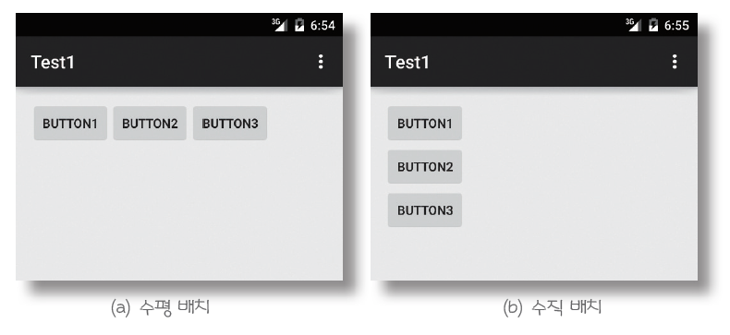
LinearLayout(선형 레이아웃)

Slide 3
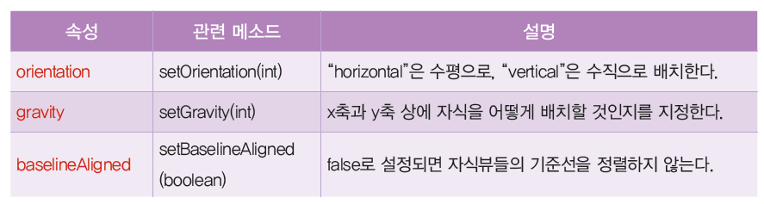
선형 레이아웃 클래스의 속성

Slide 4
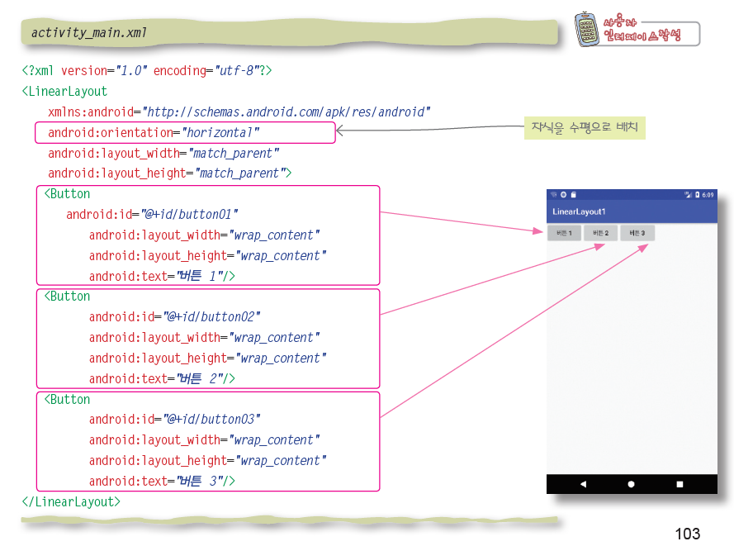
선형 레이아웃 XML파일

Slide 5
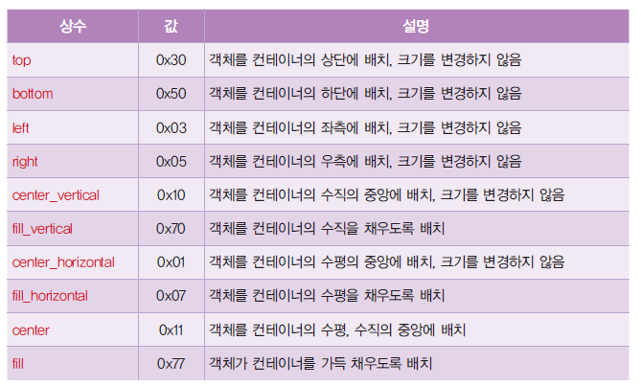
Gravity 속성 값

Slide 6
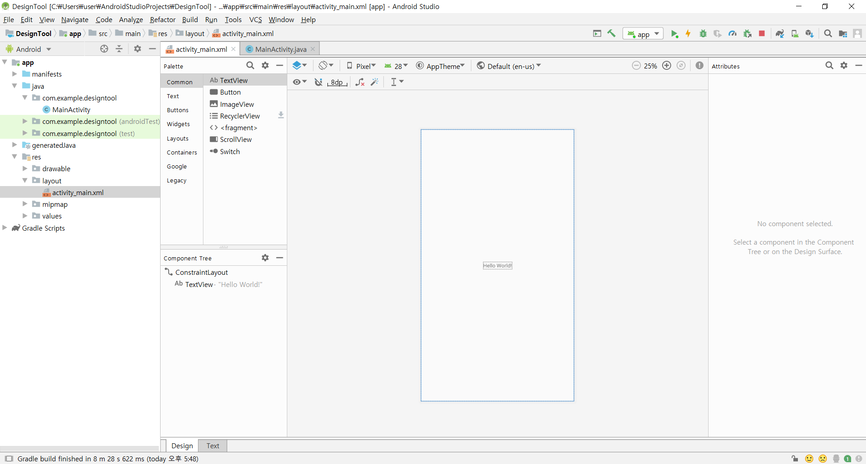
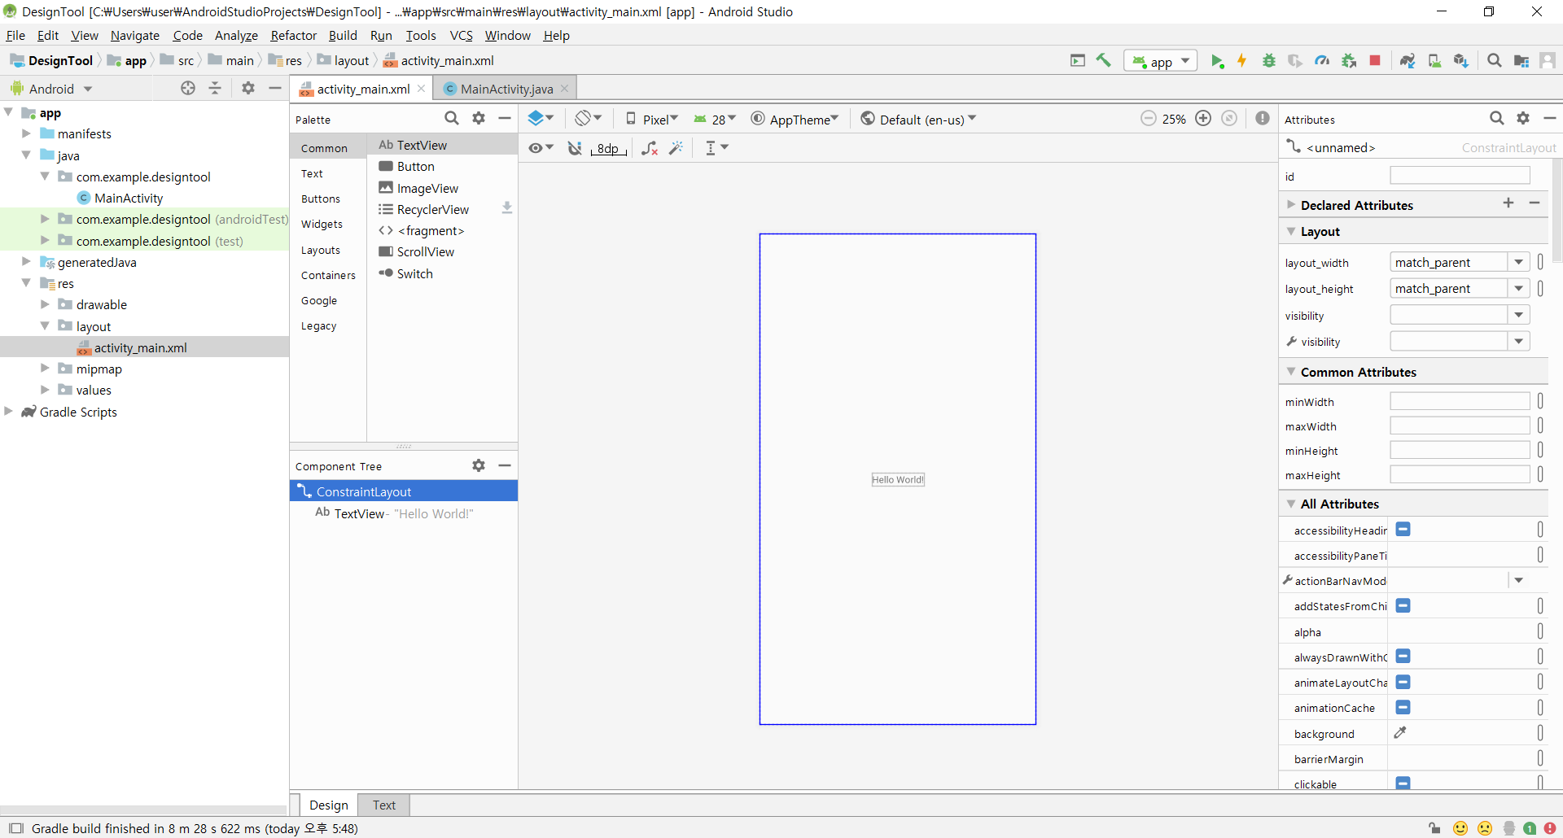
최상위 레이아웃을 ConstraintLayout에서 LinearLayout으로 변환
ConstraintLyout을 클릭하고
오른 쪽 버튼을 누른다

Slide 7
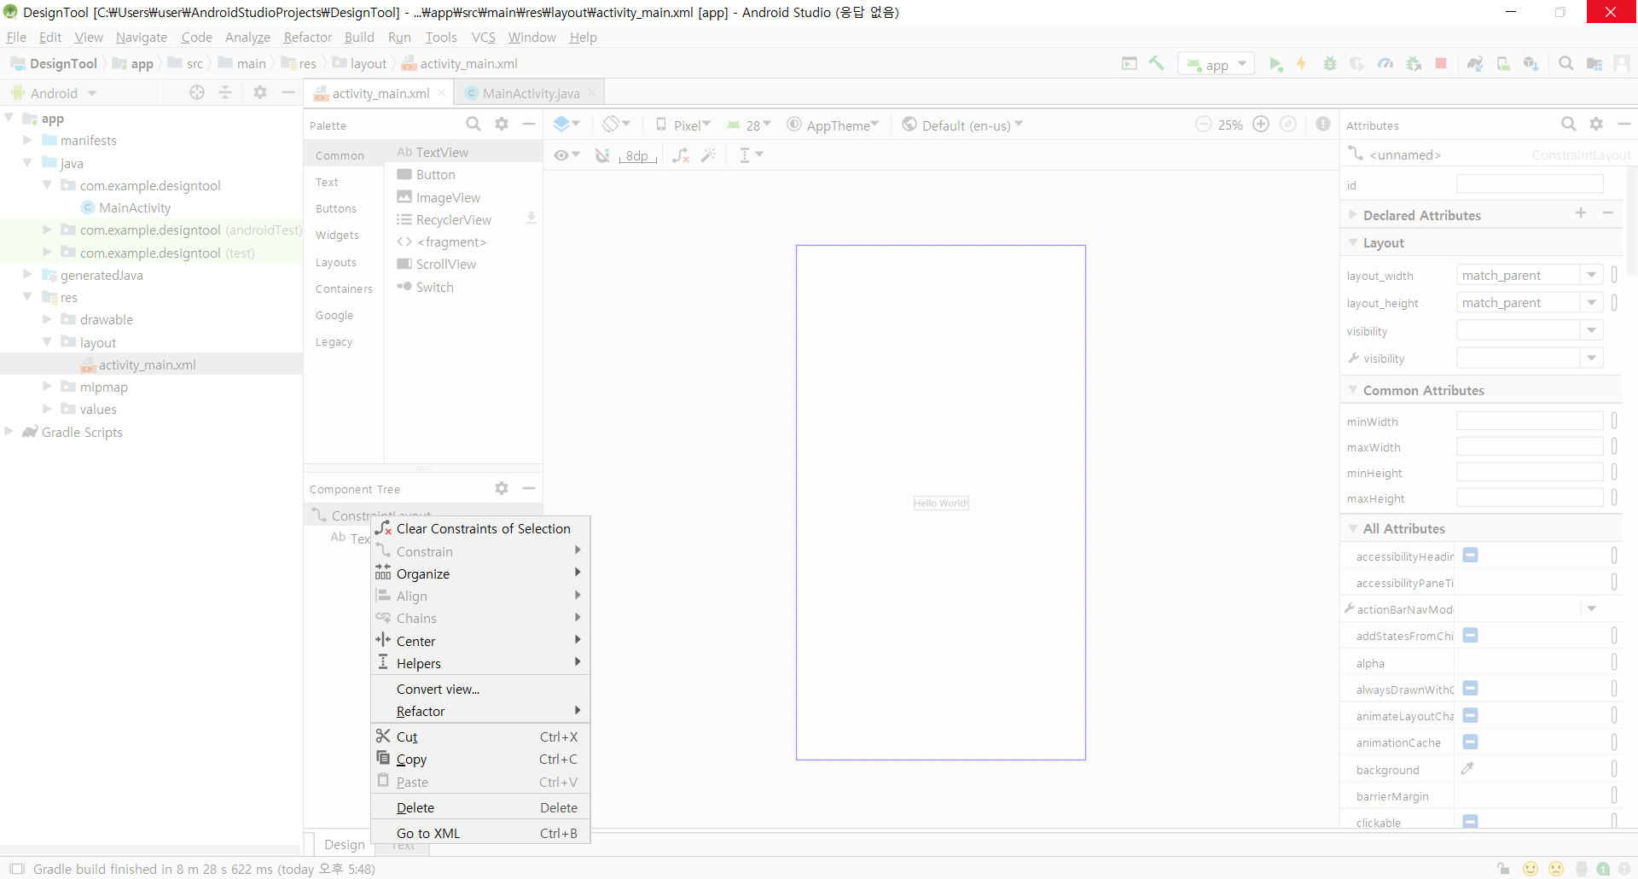
메뉴에서 Convert view를 누른다

Slide 8
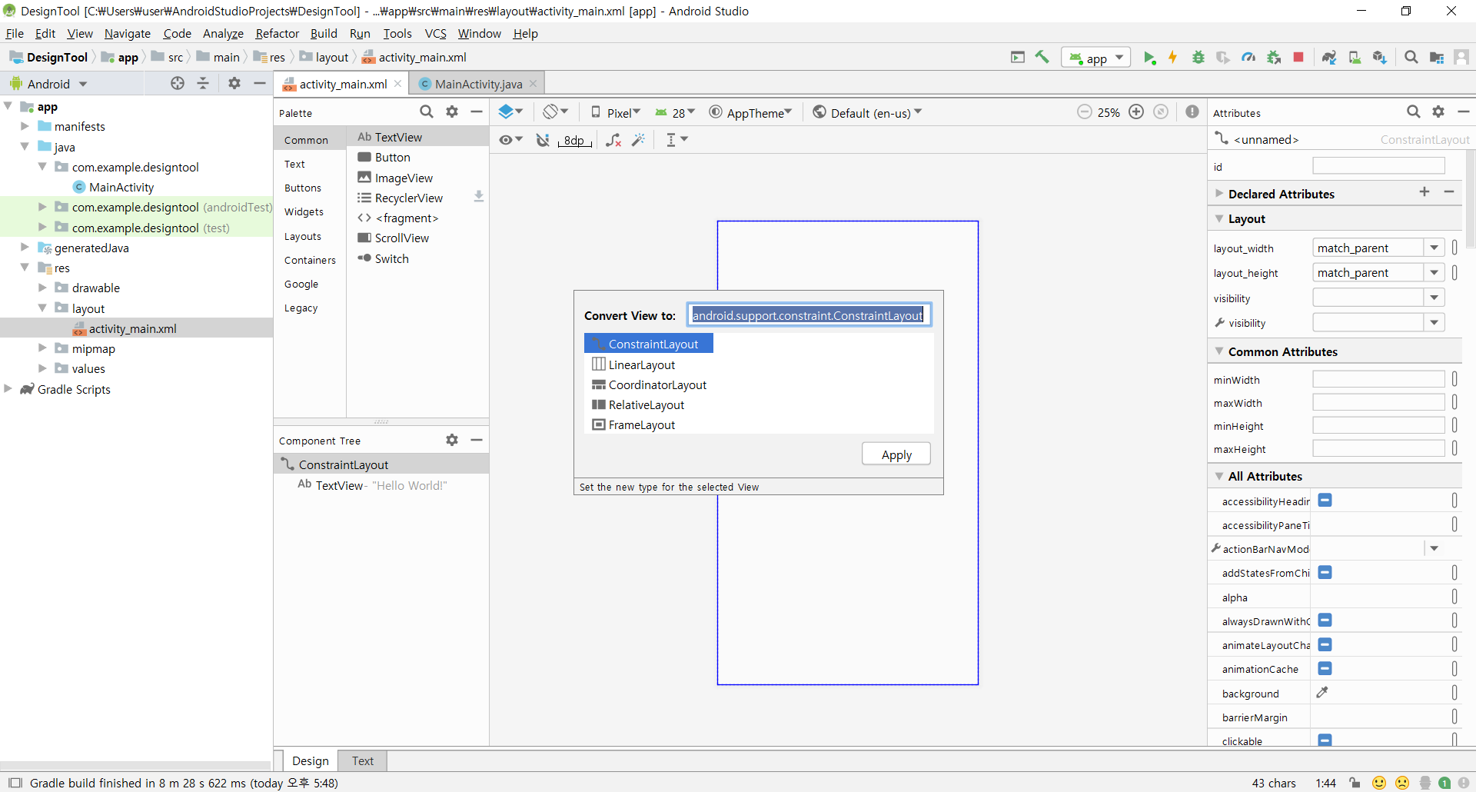
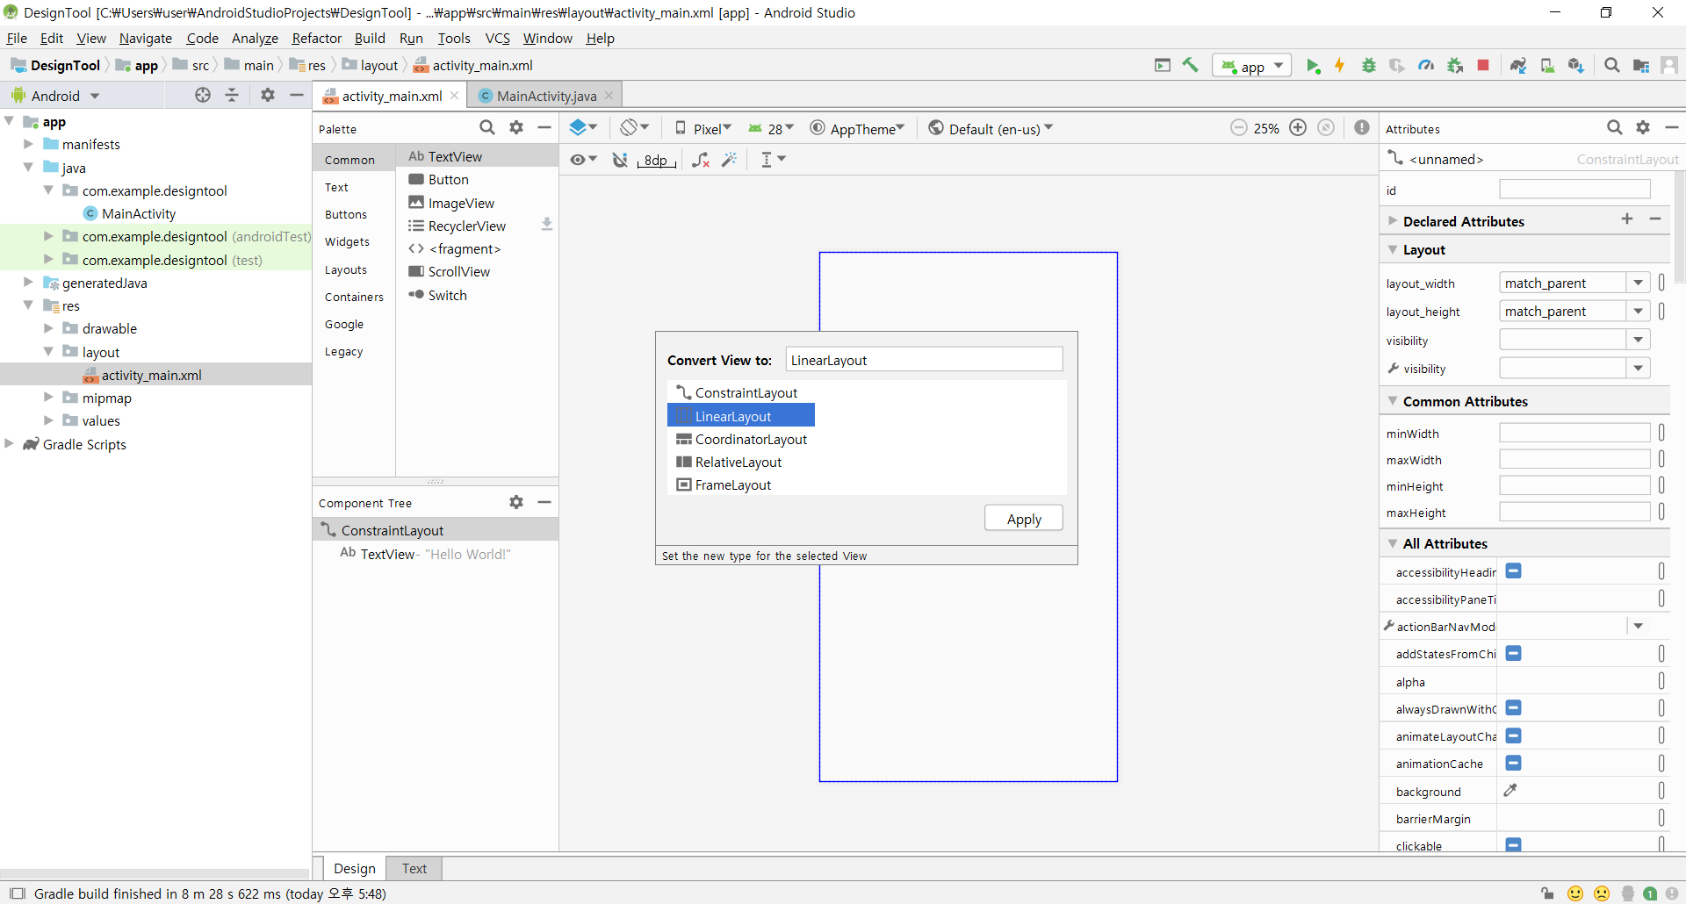

Slide 9
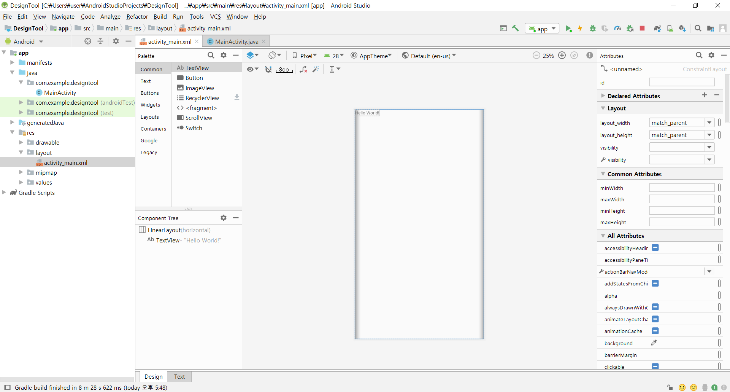
리니어레이아웃으로 변환

Slide 10
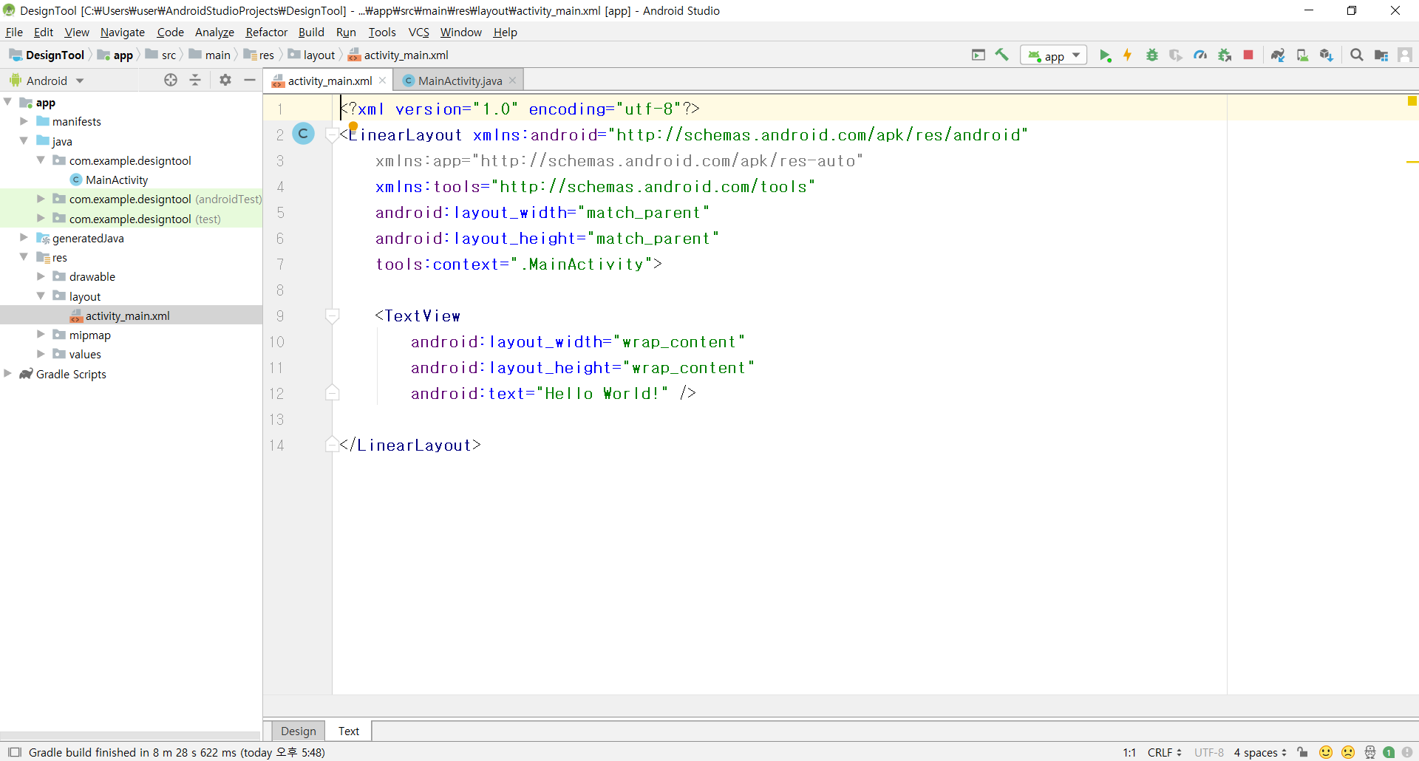
텍스트 탭을 눌러보면 activity_main.xml파일에서 LinearLayout으로 변경된 것을 확인

Slide 11
리니어레이아웃으로 변환
텍스트뷰를 오른쪽버튼으로 눌러
텍스트를 delete한다

Slide 12
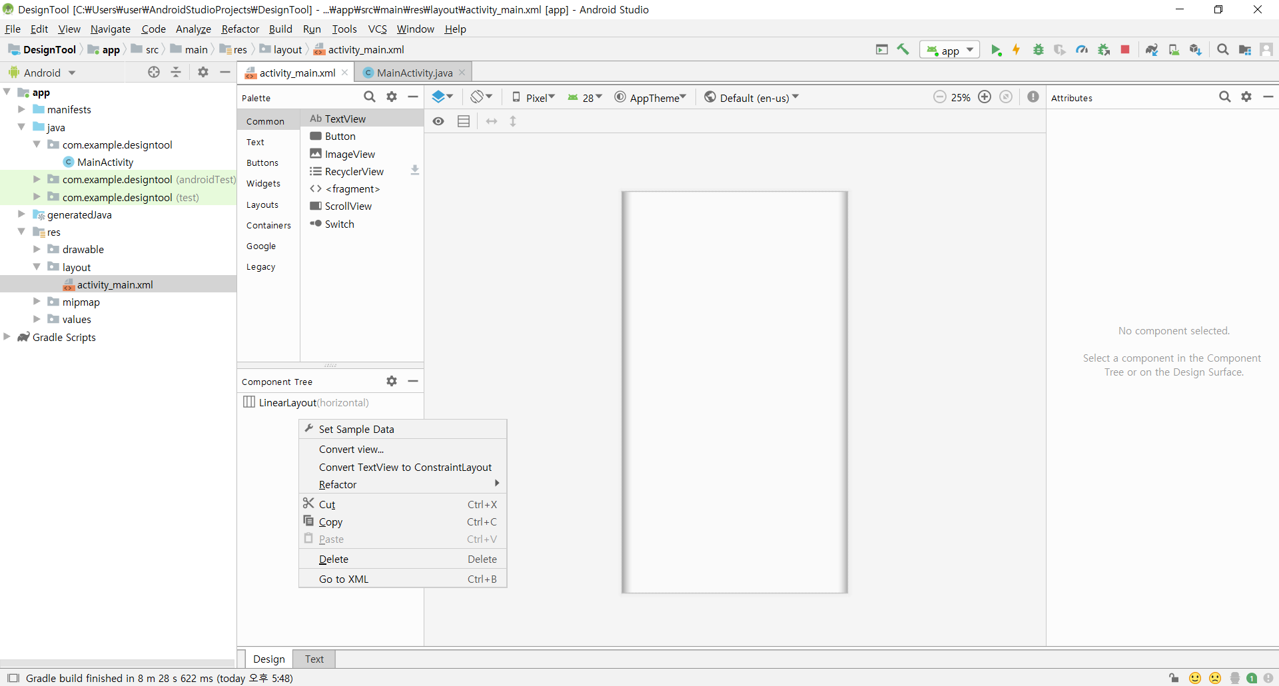

Slide 13
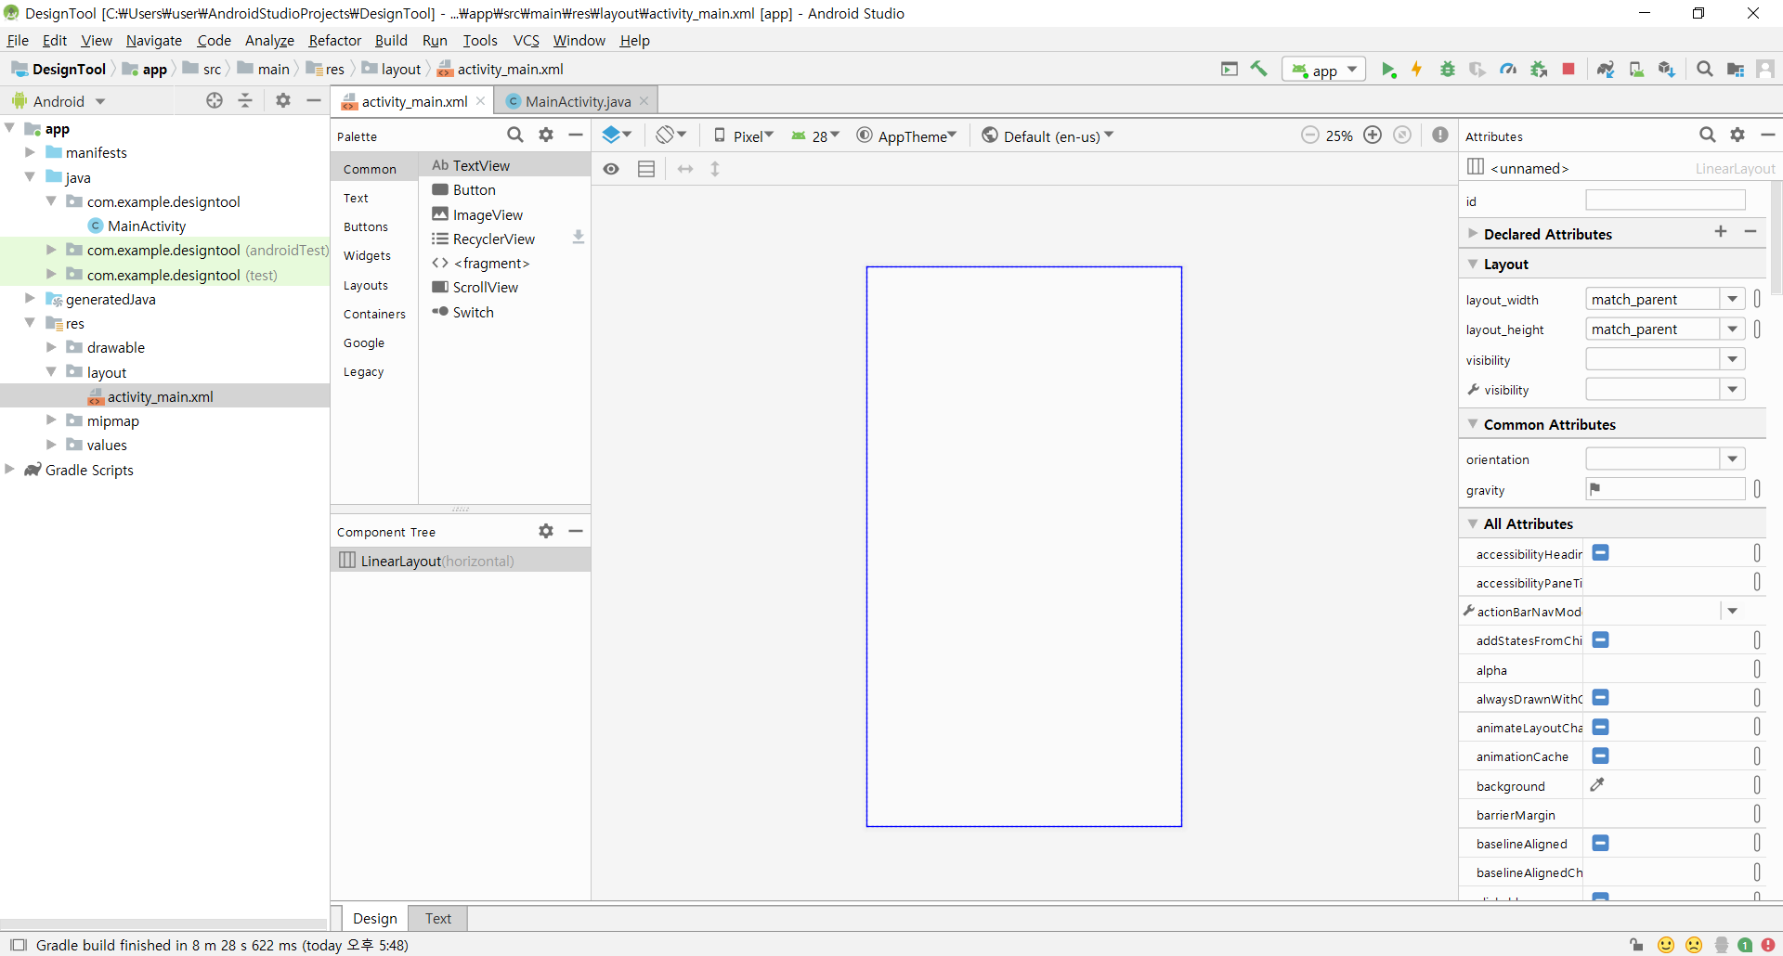
LinearLayout을 클릭후 Attributes 탭을 눌러서 각 속성값을 설정

Slide 14
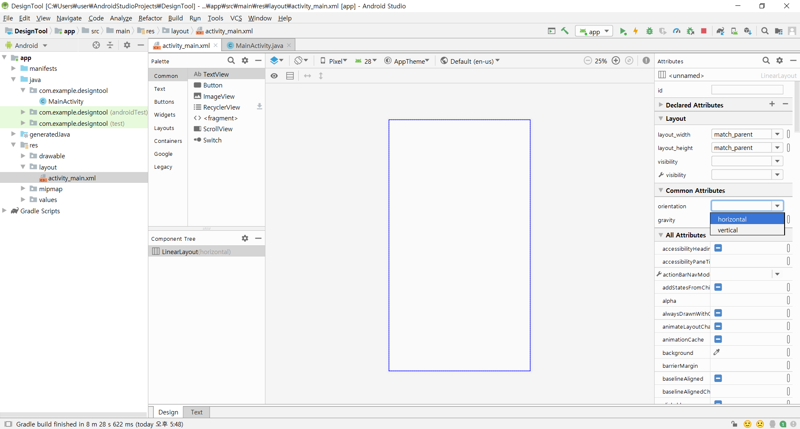
버튼 위젯을 수직적 배치한다

Slide 15
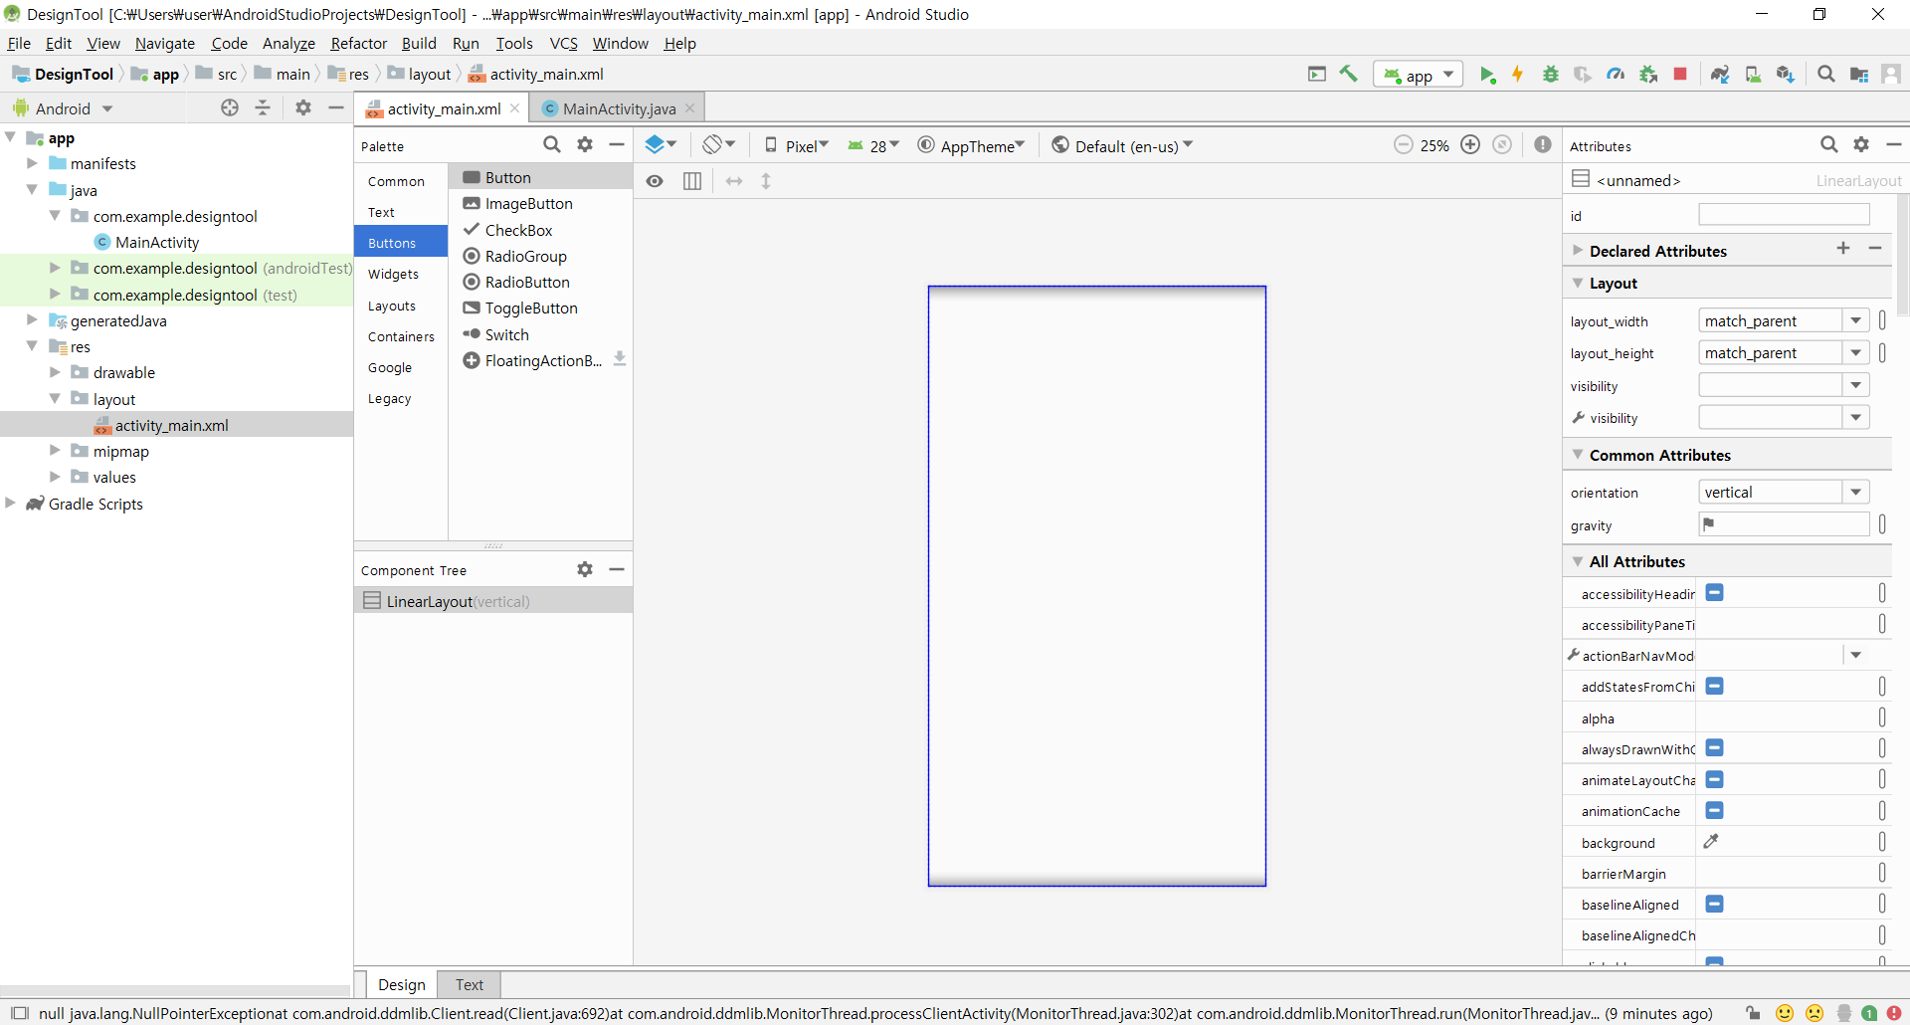

Slide 16
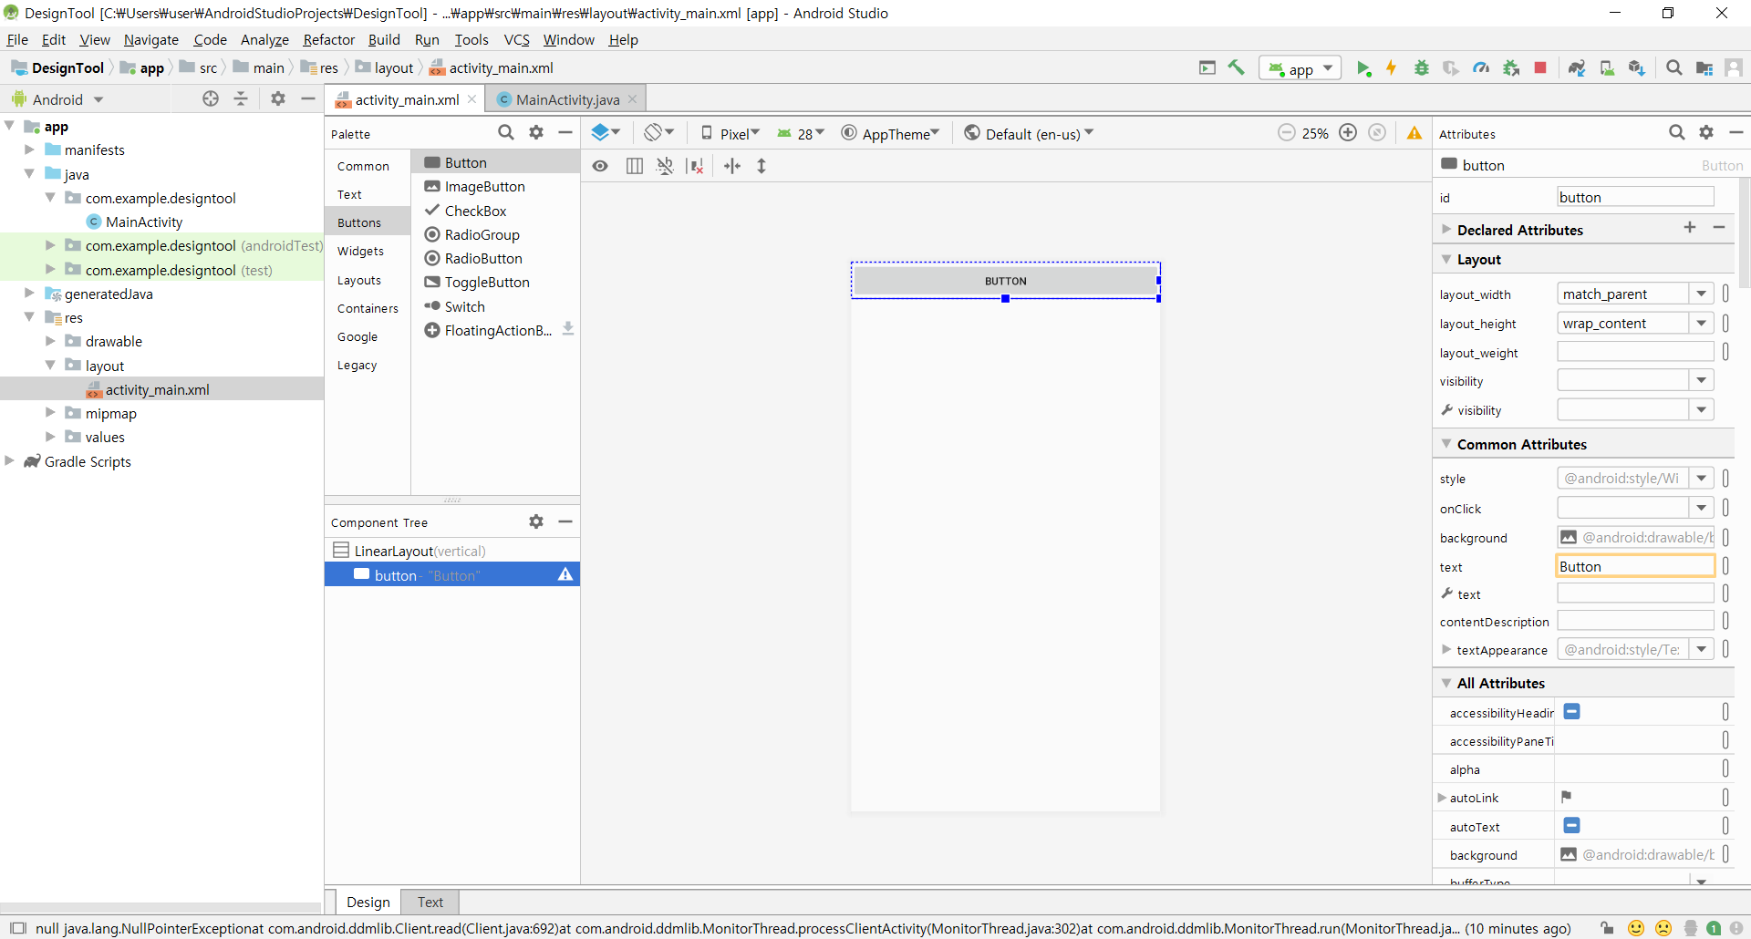

Slide 17
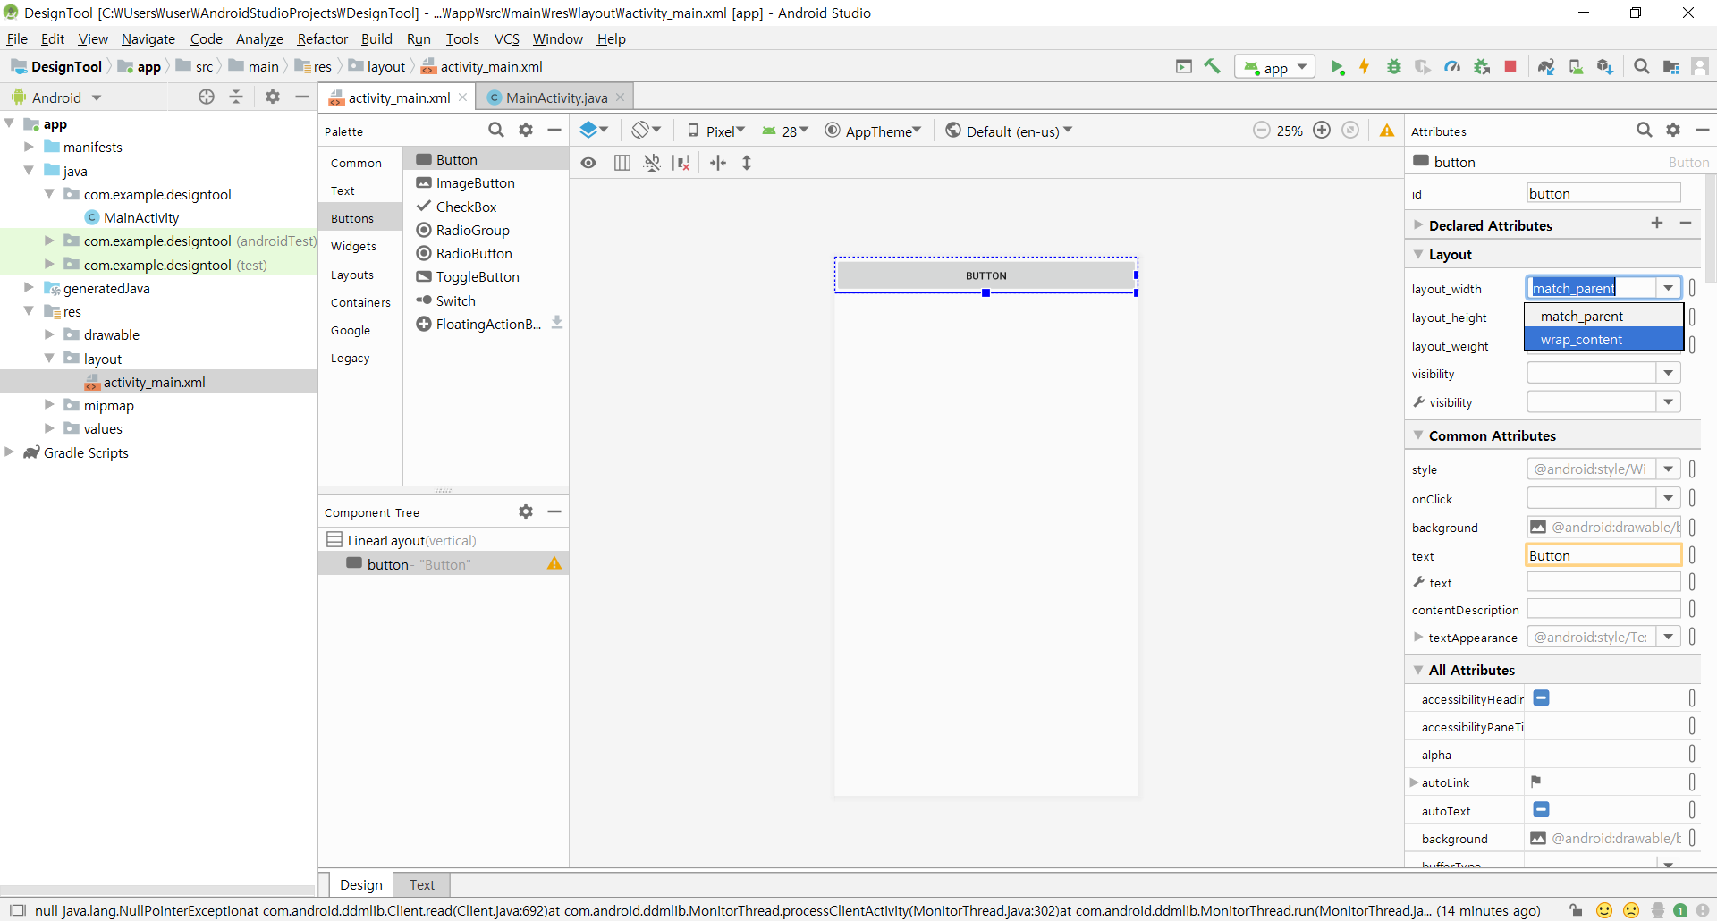
버튼의 layout_width를 wrap_content로 설정

Slide 18
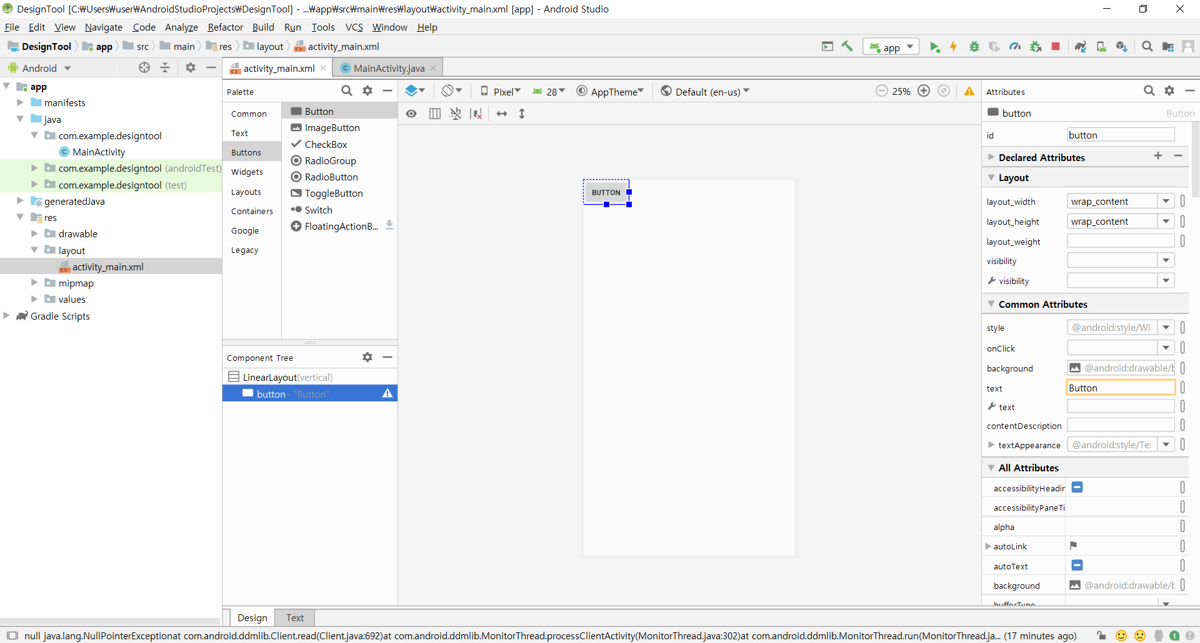

Slide 19
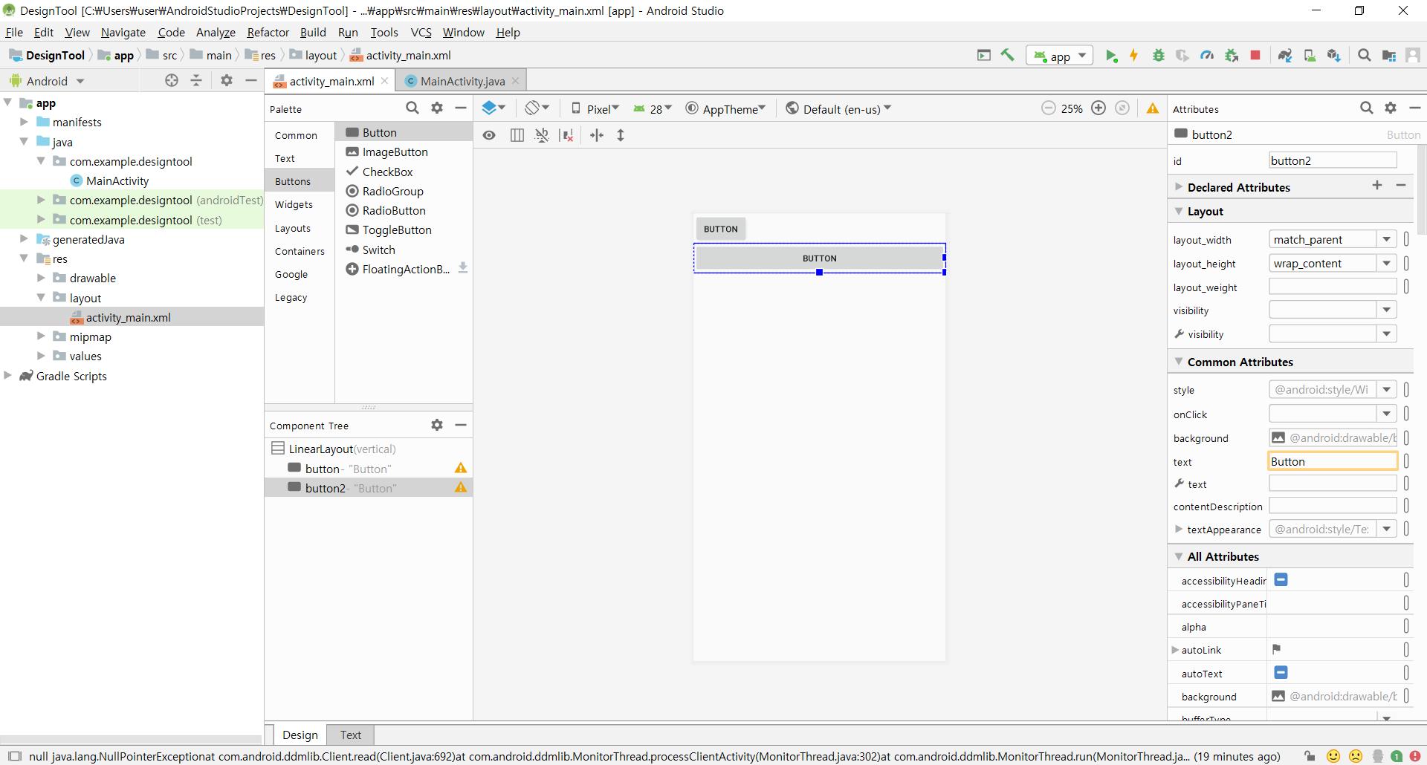
두번째 버튼 작성

Slide 20
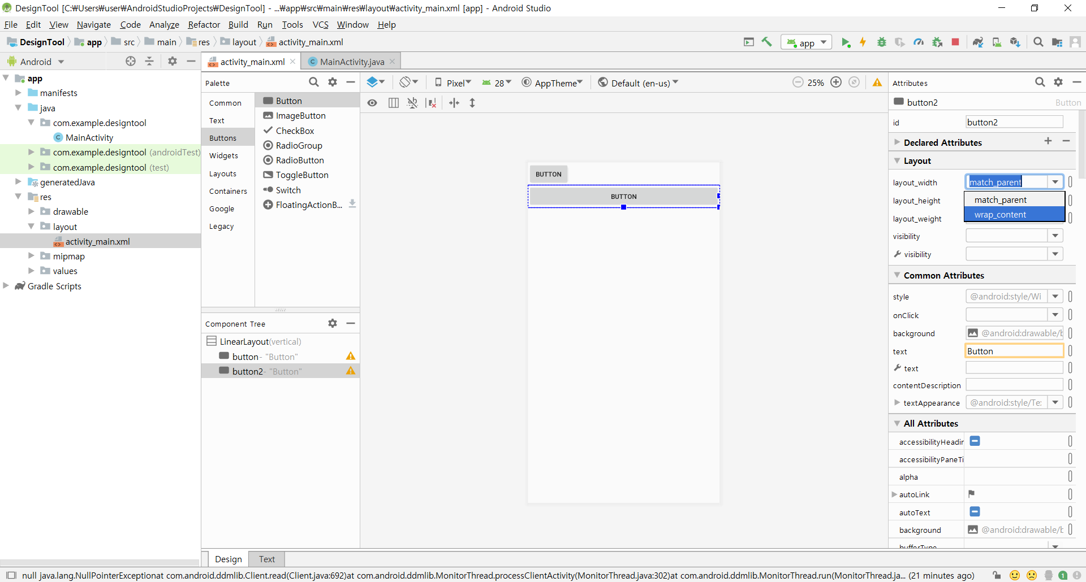
두번째 버튼의 layout_width를 wrap_content로 설정

Slide 21
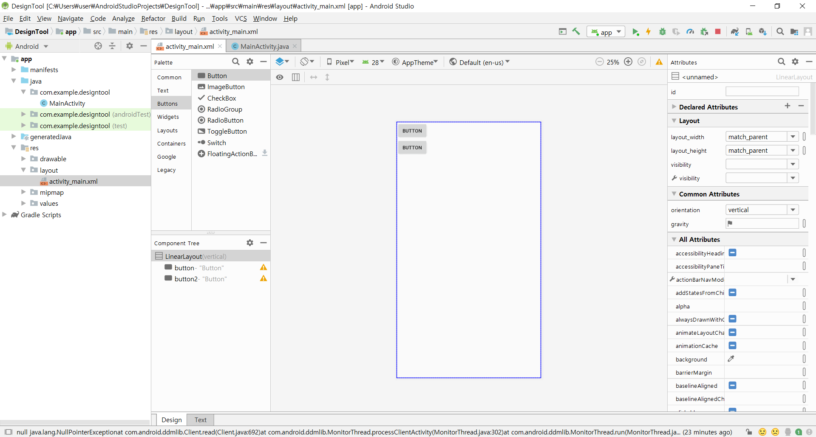

Slide 22
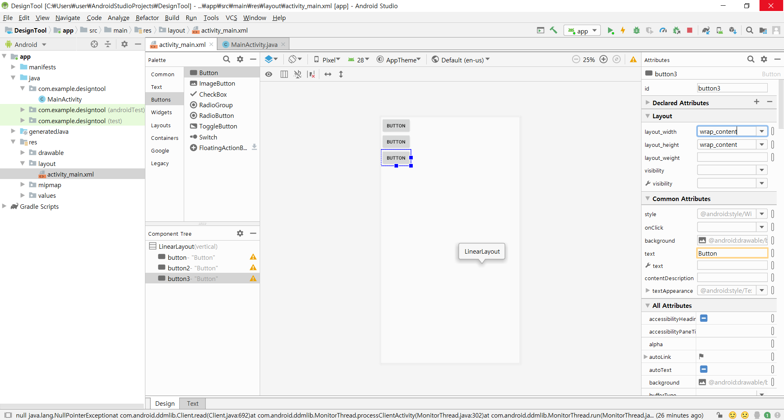

Slide 23
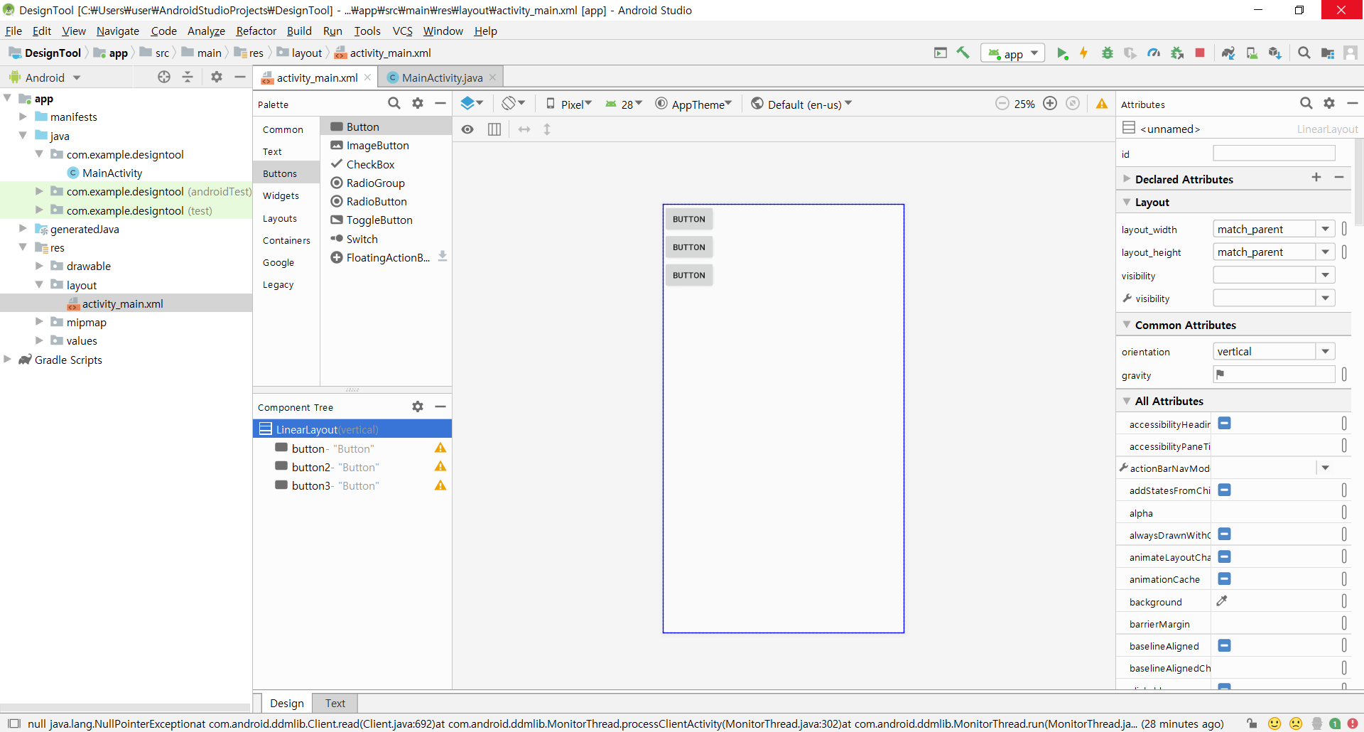
최상위 리니어레이아웃을 수평배치로 변경

Slide 24
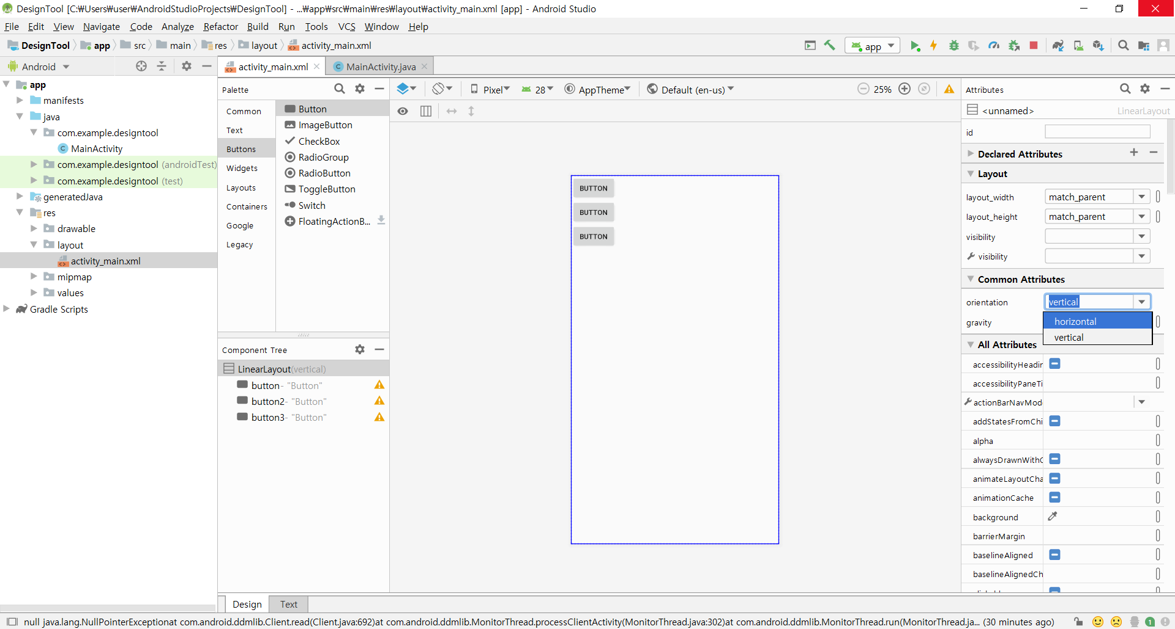
LinearLayout의 orientation속성을 horizontal로 변경

Slide 25
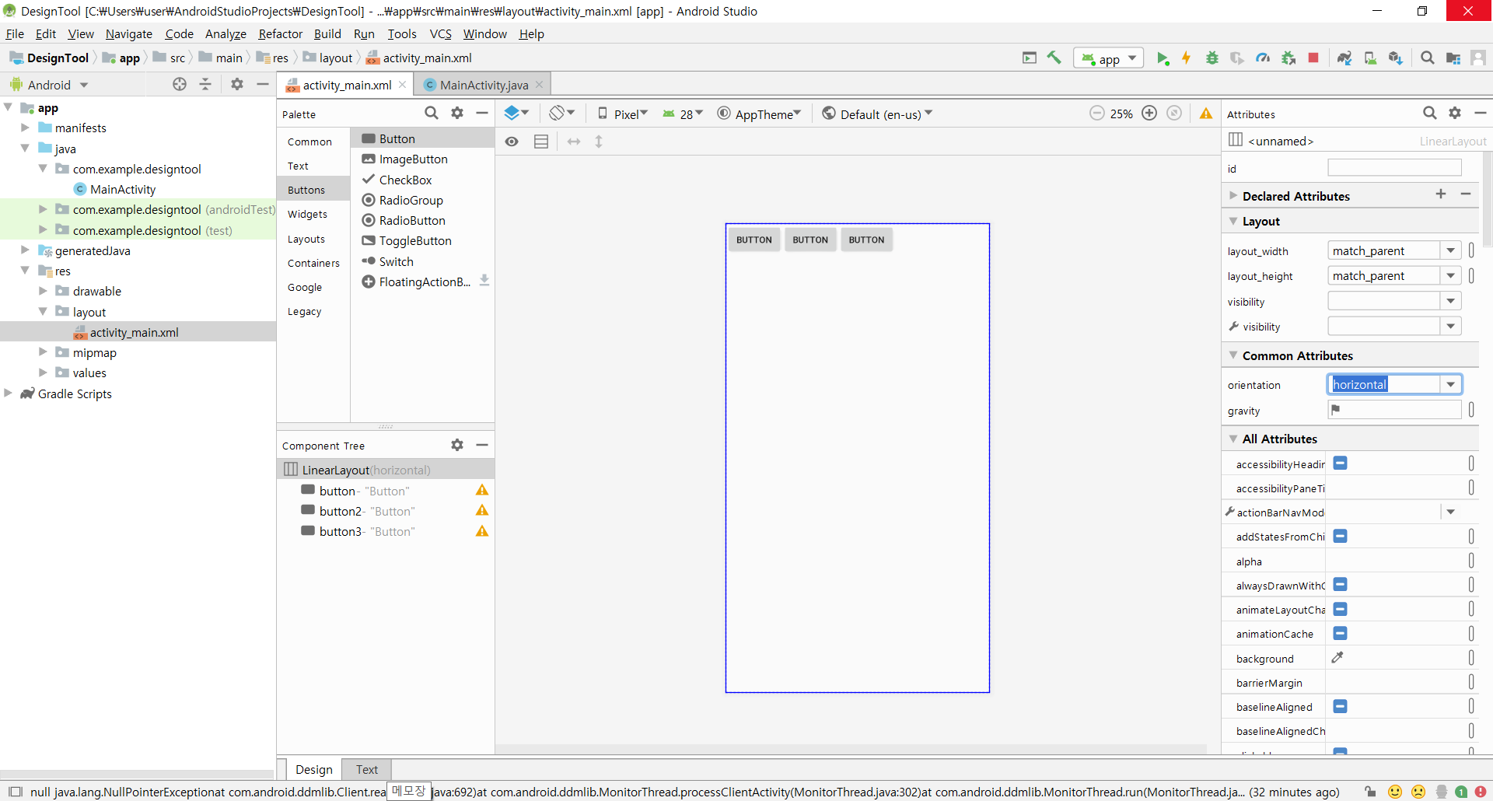

Slide 26
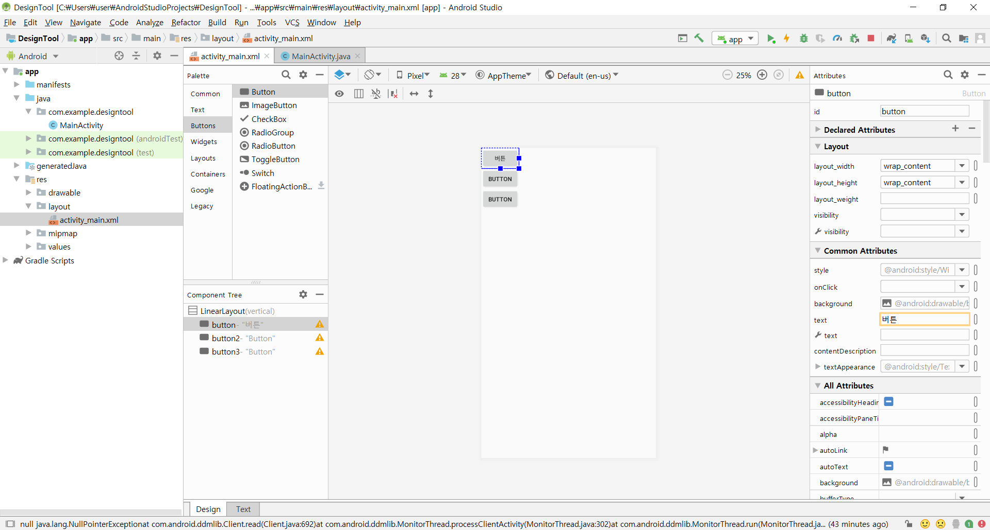
Button명을 버튼으로 변경

Slide 27
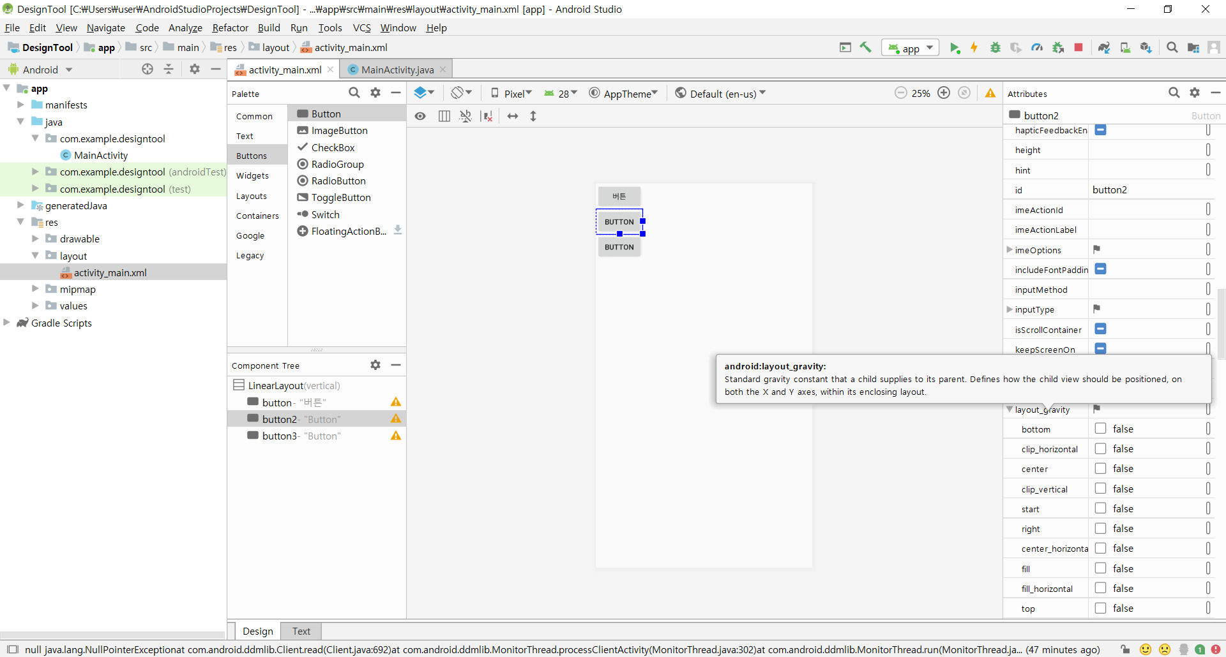
버튼의 위치를 레이아웃내에서 변경 layout_gravity로 변경

Slide 28
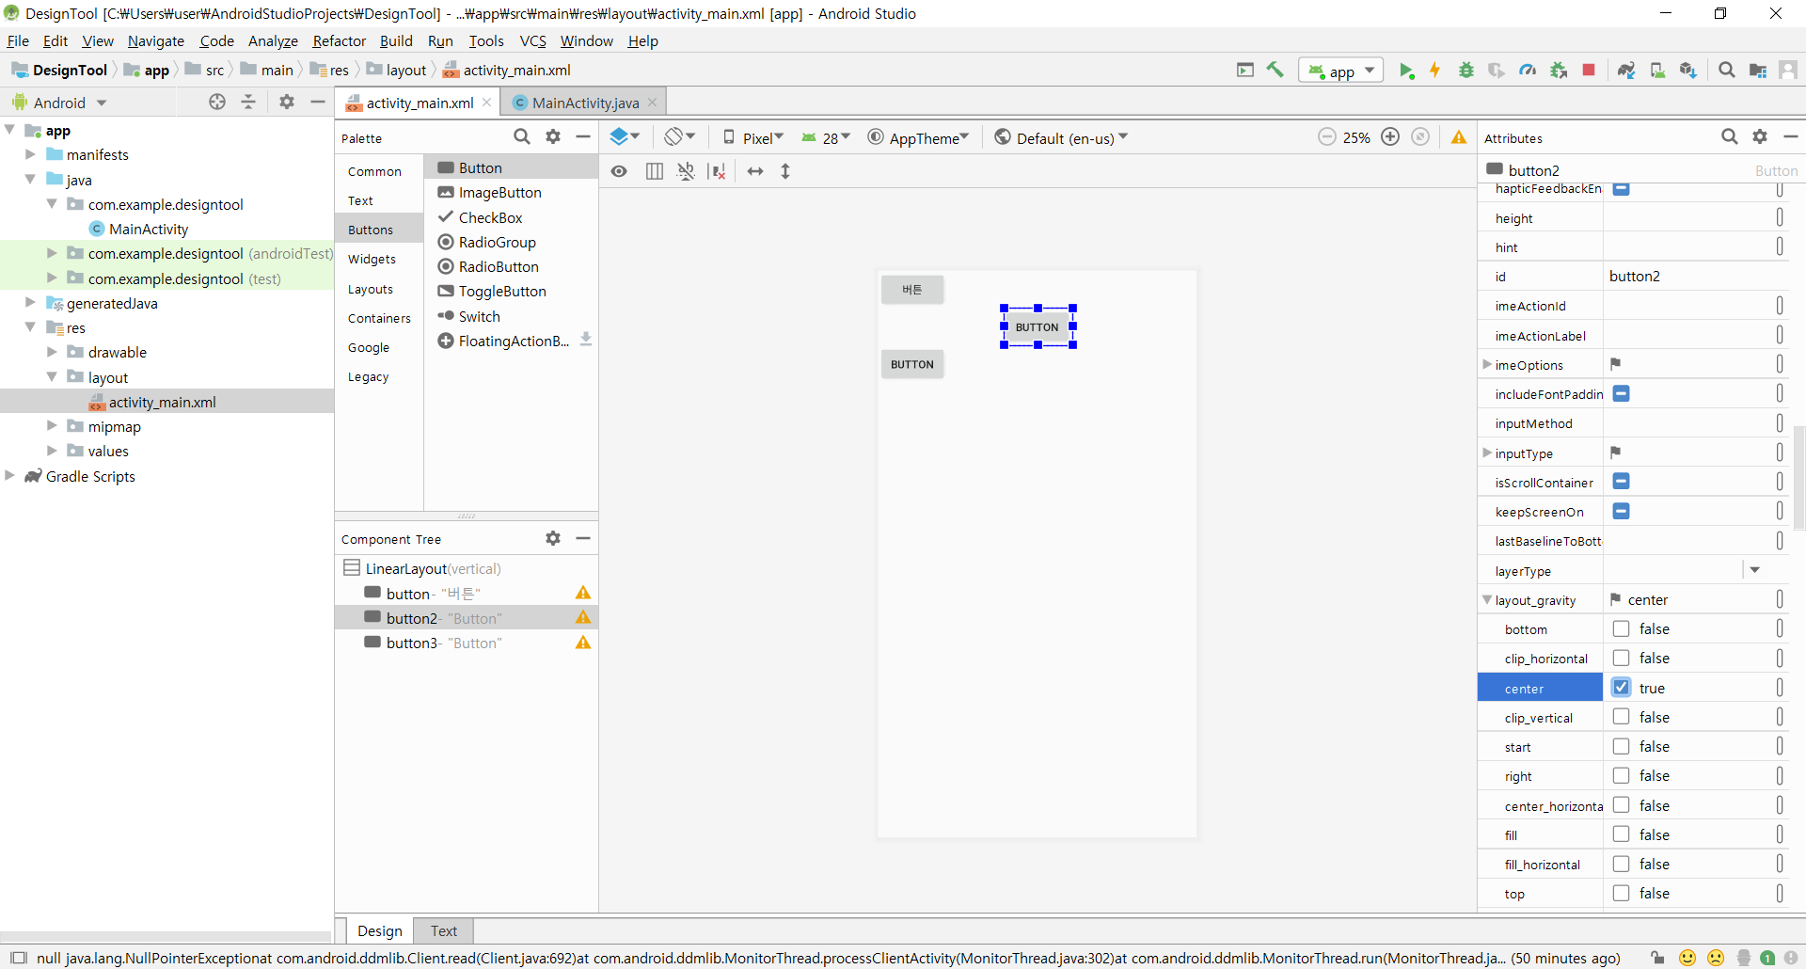
두번째 버튼의 위치를 가운데로 변경하기 위해 layout_gravity를 center로 변경

Slide 29
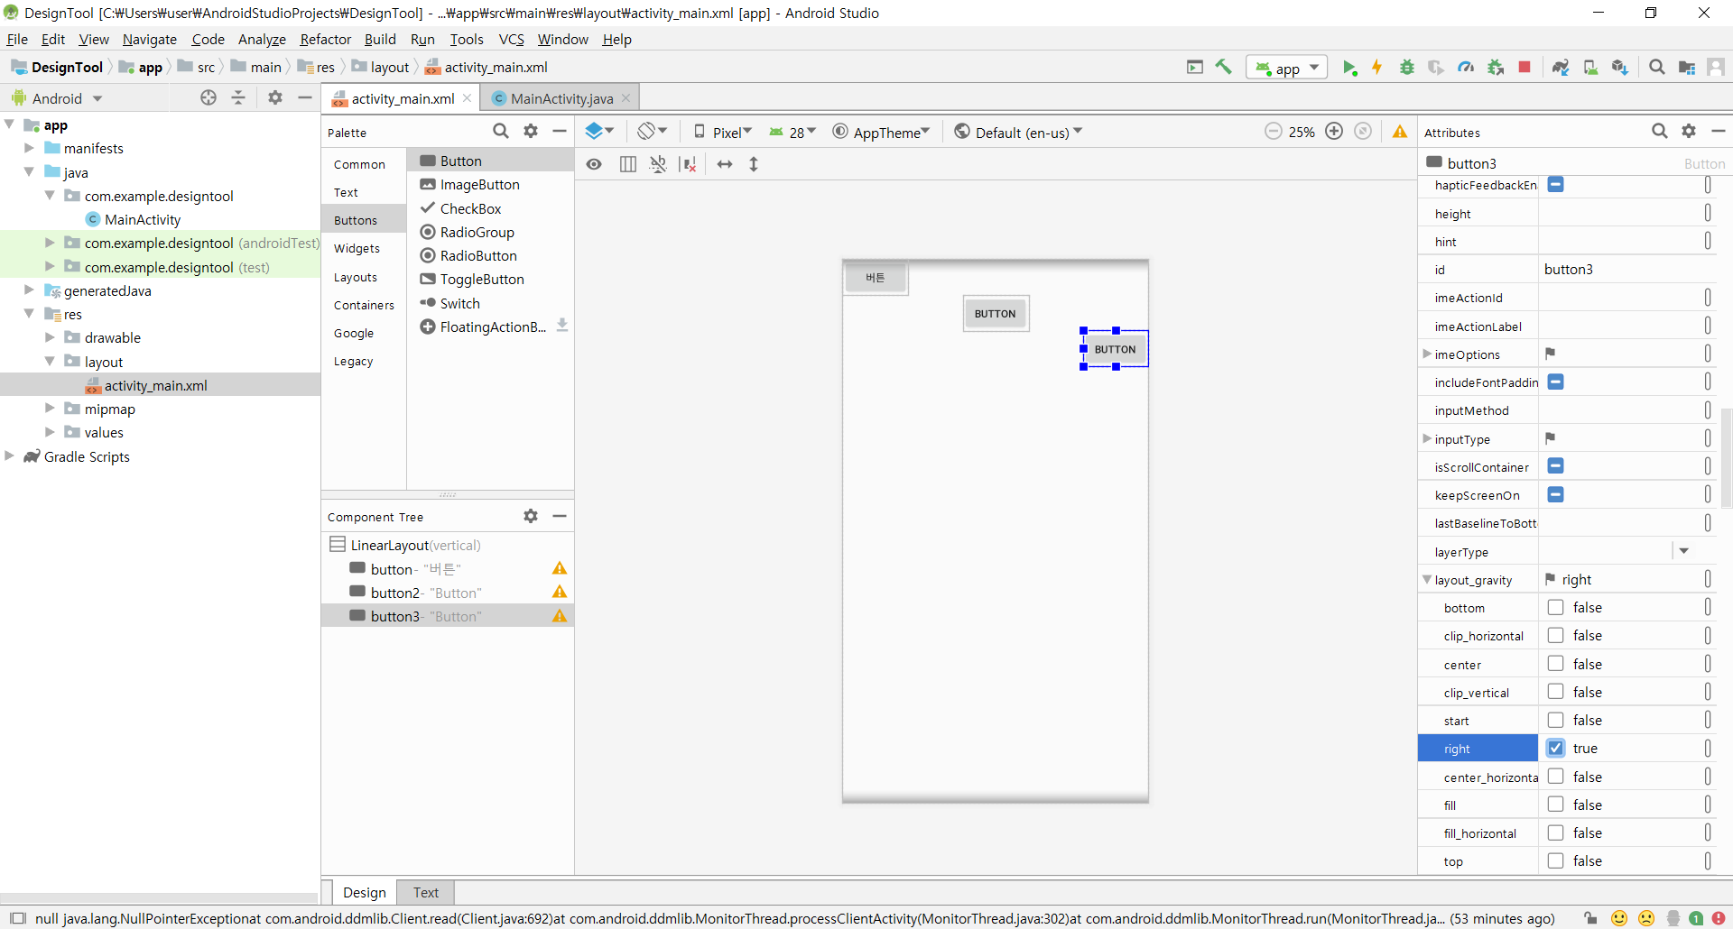

Slide 30
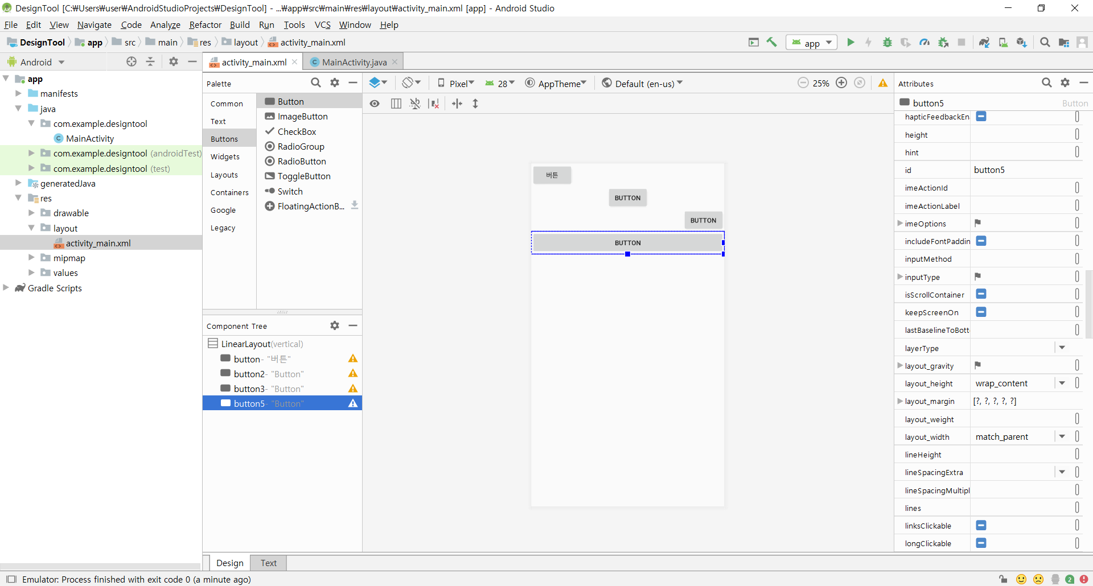
네번째 버튼을 만들어 크기를 조정

Slide 31
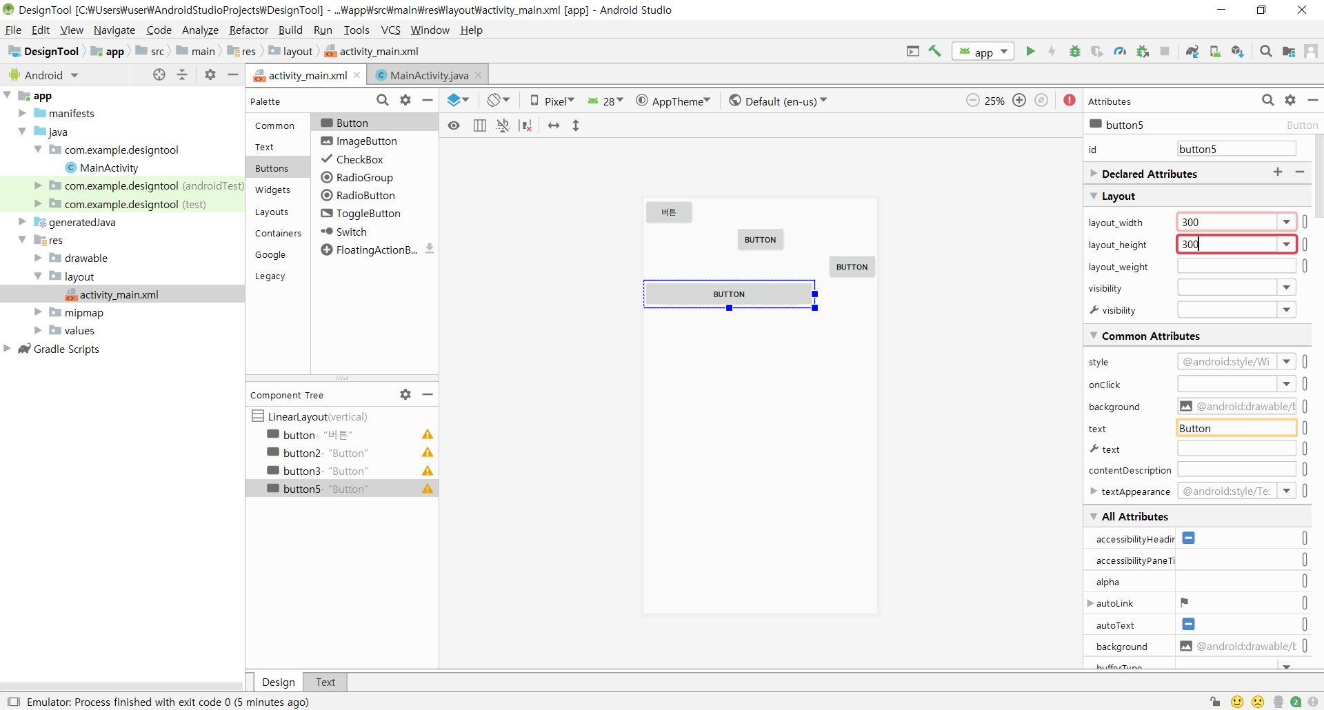
가로 세로 폭을 300dp로 설정

Slide 32
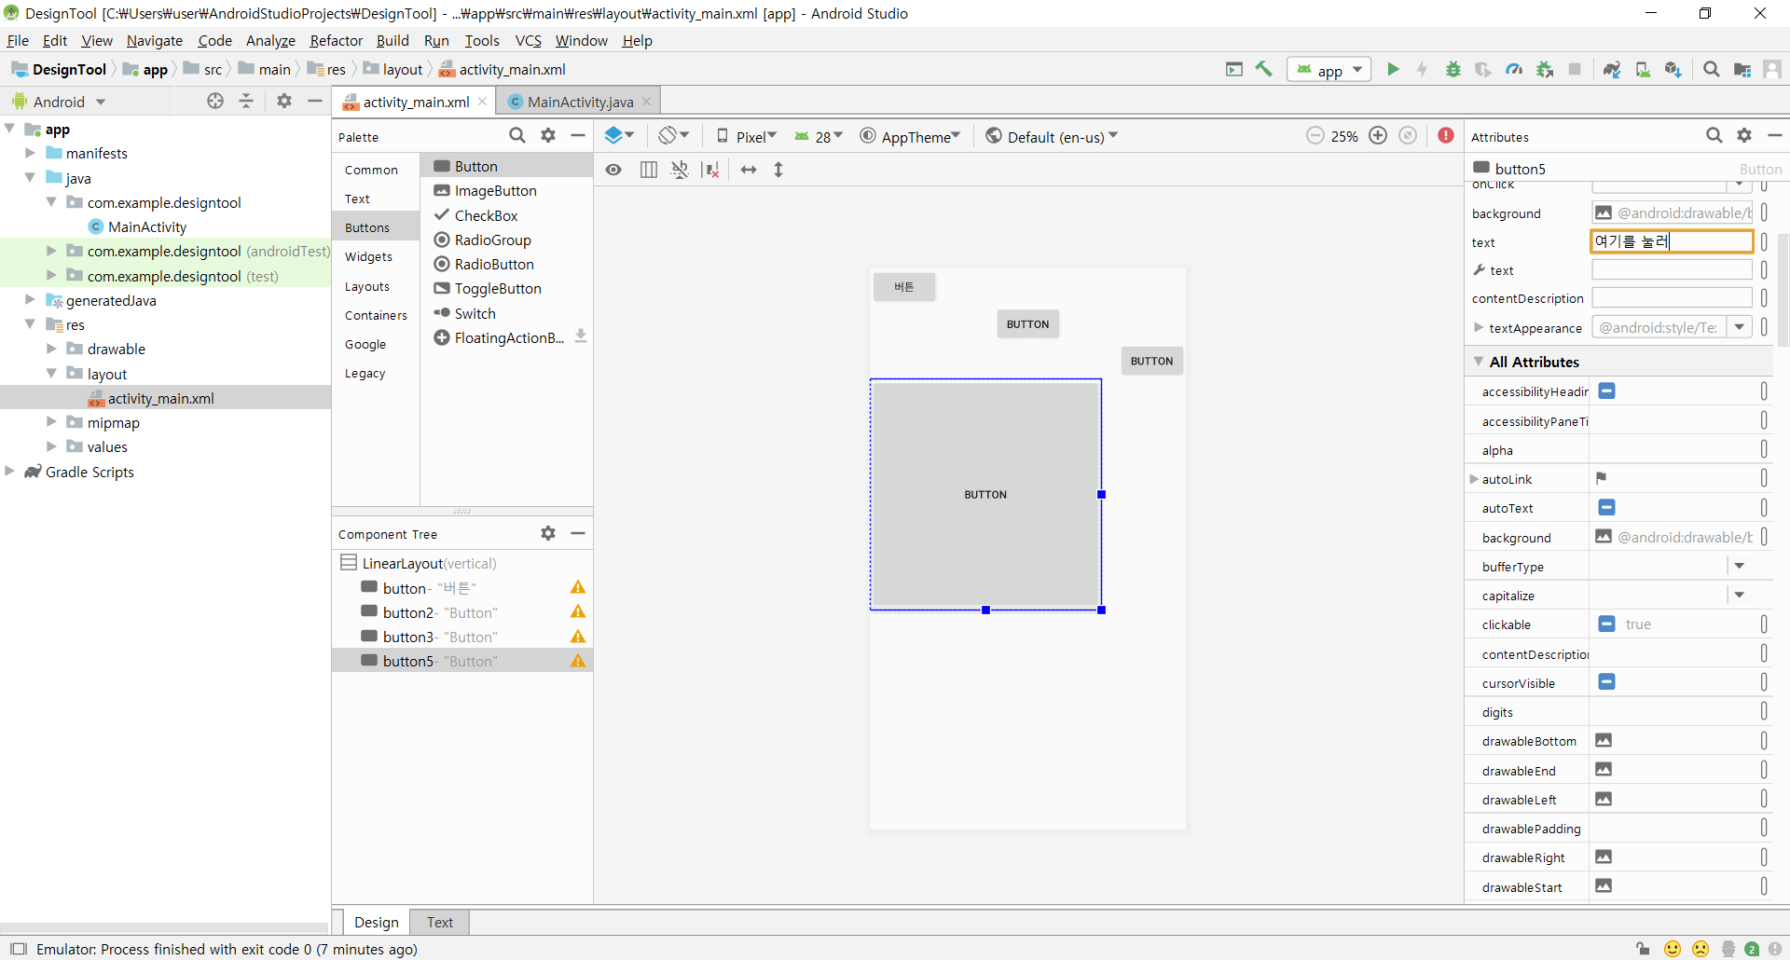

Slide 33
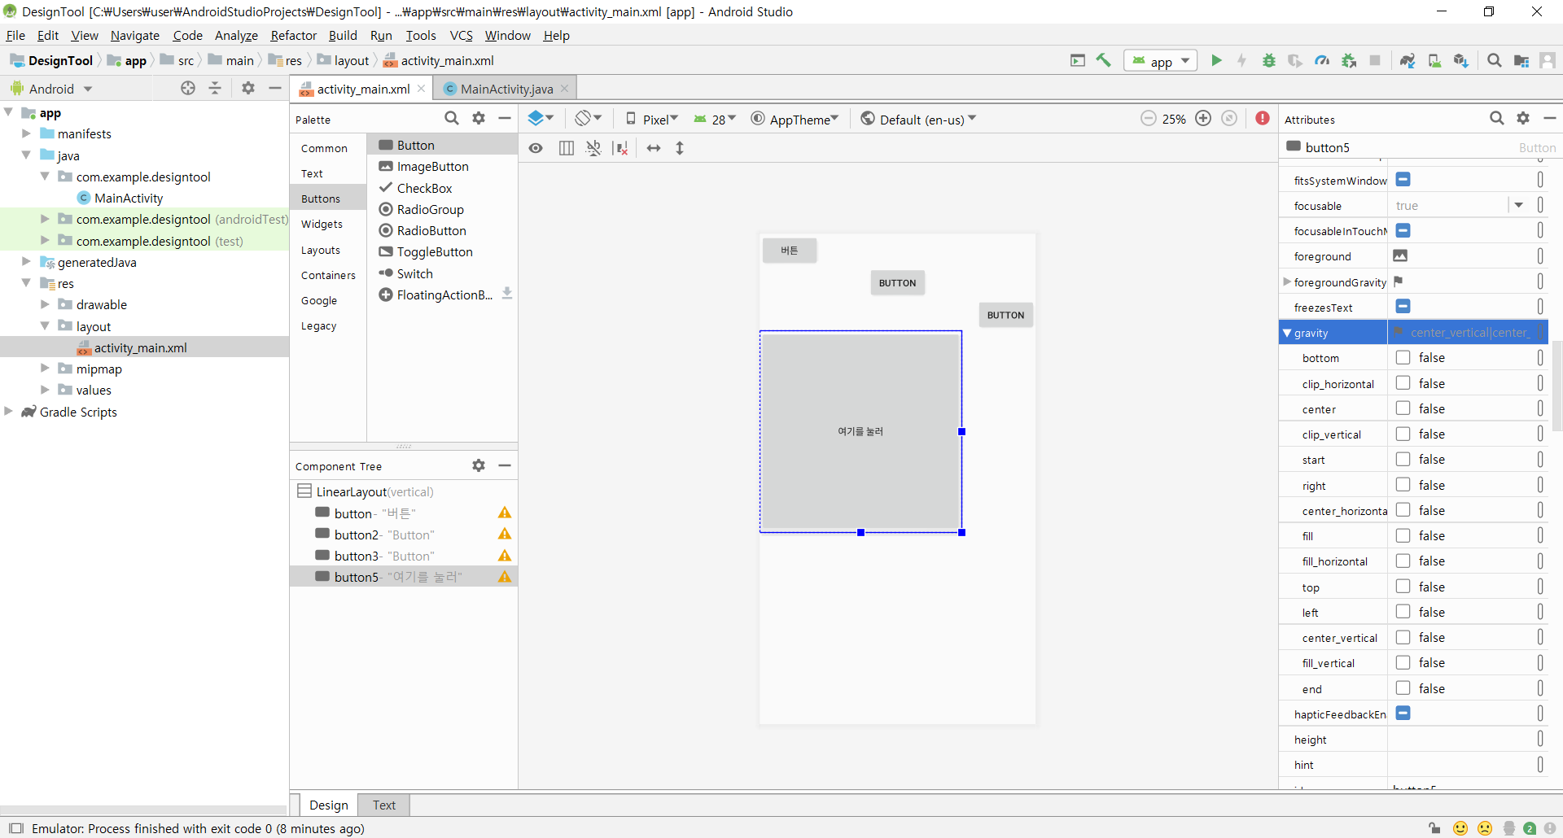
버튼에 들어갈 문자열의 위치를 gravity로 지정

Slide 34
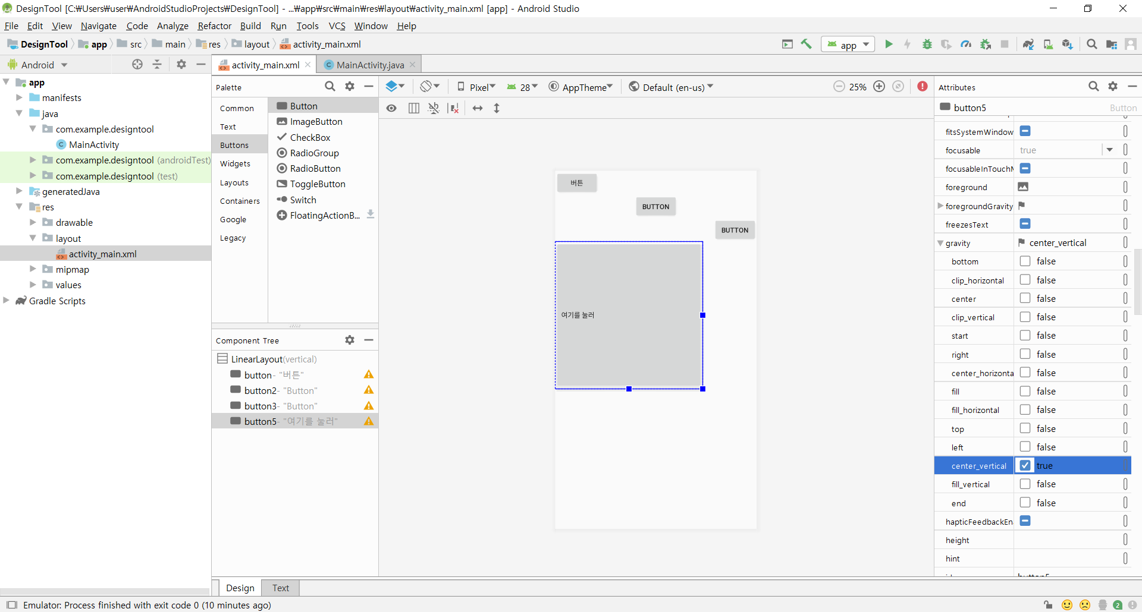

Slide 35
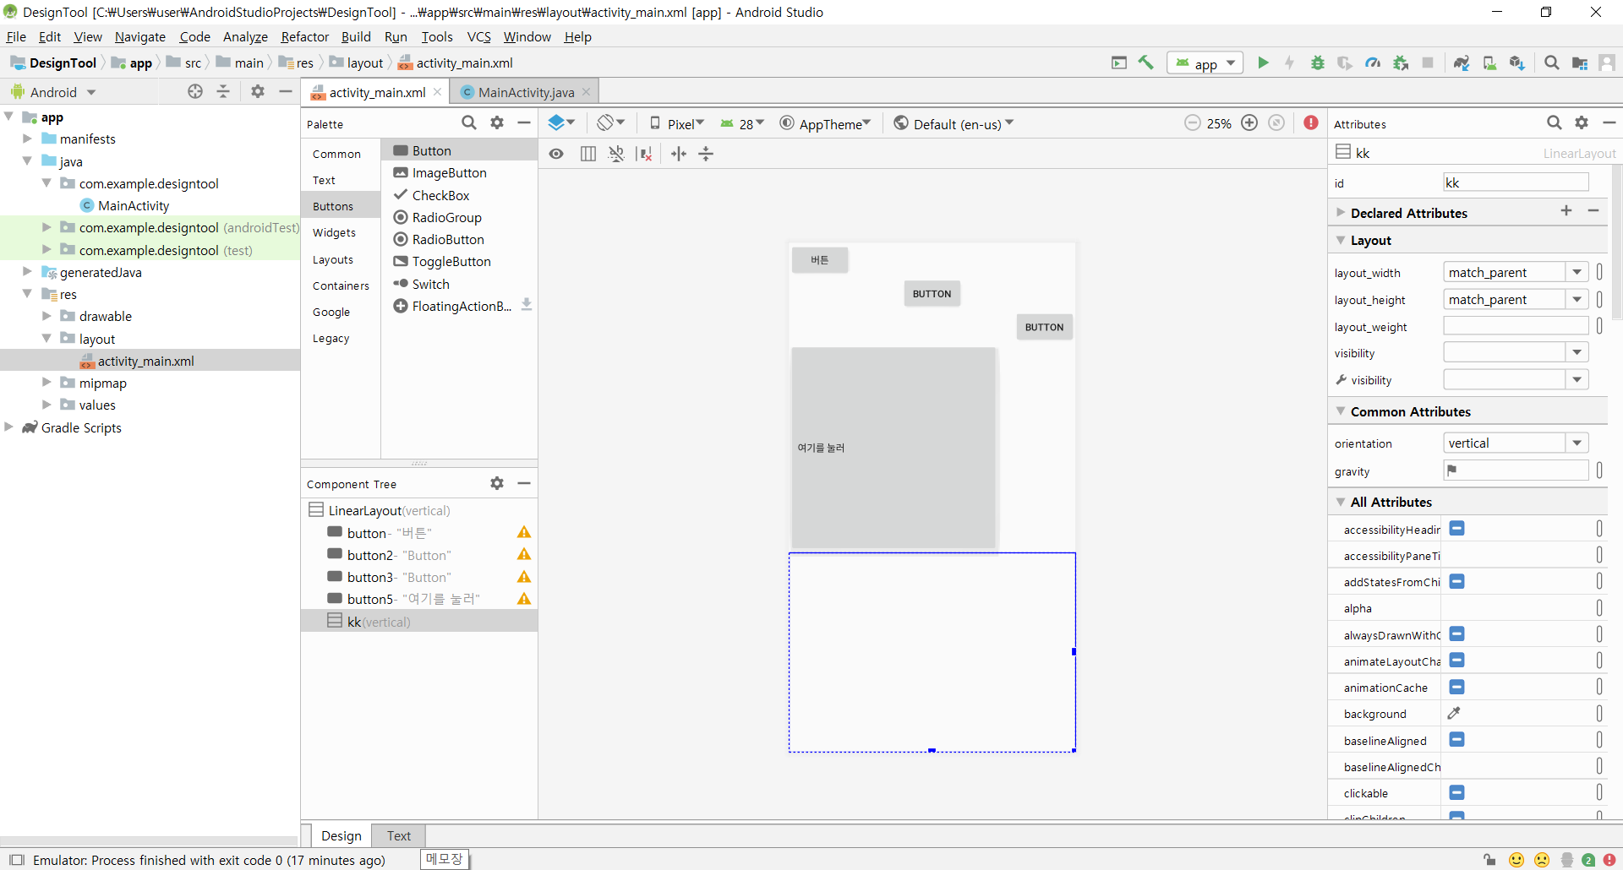
리니어 레이아웃을 집어넣음

Slide 36
리니어 레이아웃 – 레이아웃 안에 레이아웃 넣기
세로 방향의 리니어 레이아웃 안에 가로 방향의 리니어 레이아웃을 넣을 수 있음
레이아웃 안에 레이아웃을 계속 넣을 수 있으나 레벨이 너무 깊으면 시스템 부하 증가
<LinearLayout android:orientation=“horizontal” >
<ImageView />
<LinearLayout android:orientation=“vertical” >
<TextView />
<TextView />
</LinearLayout>
</LinearLayout>

Slide 37
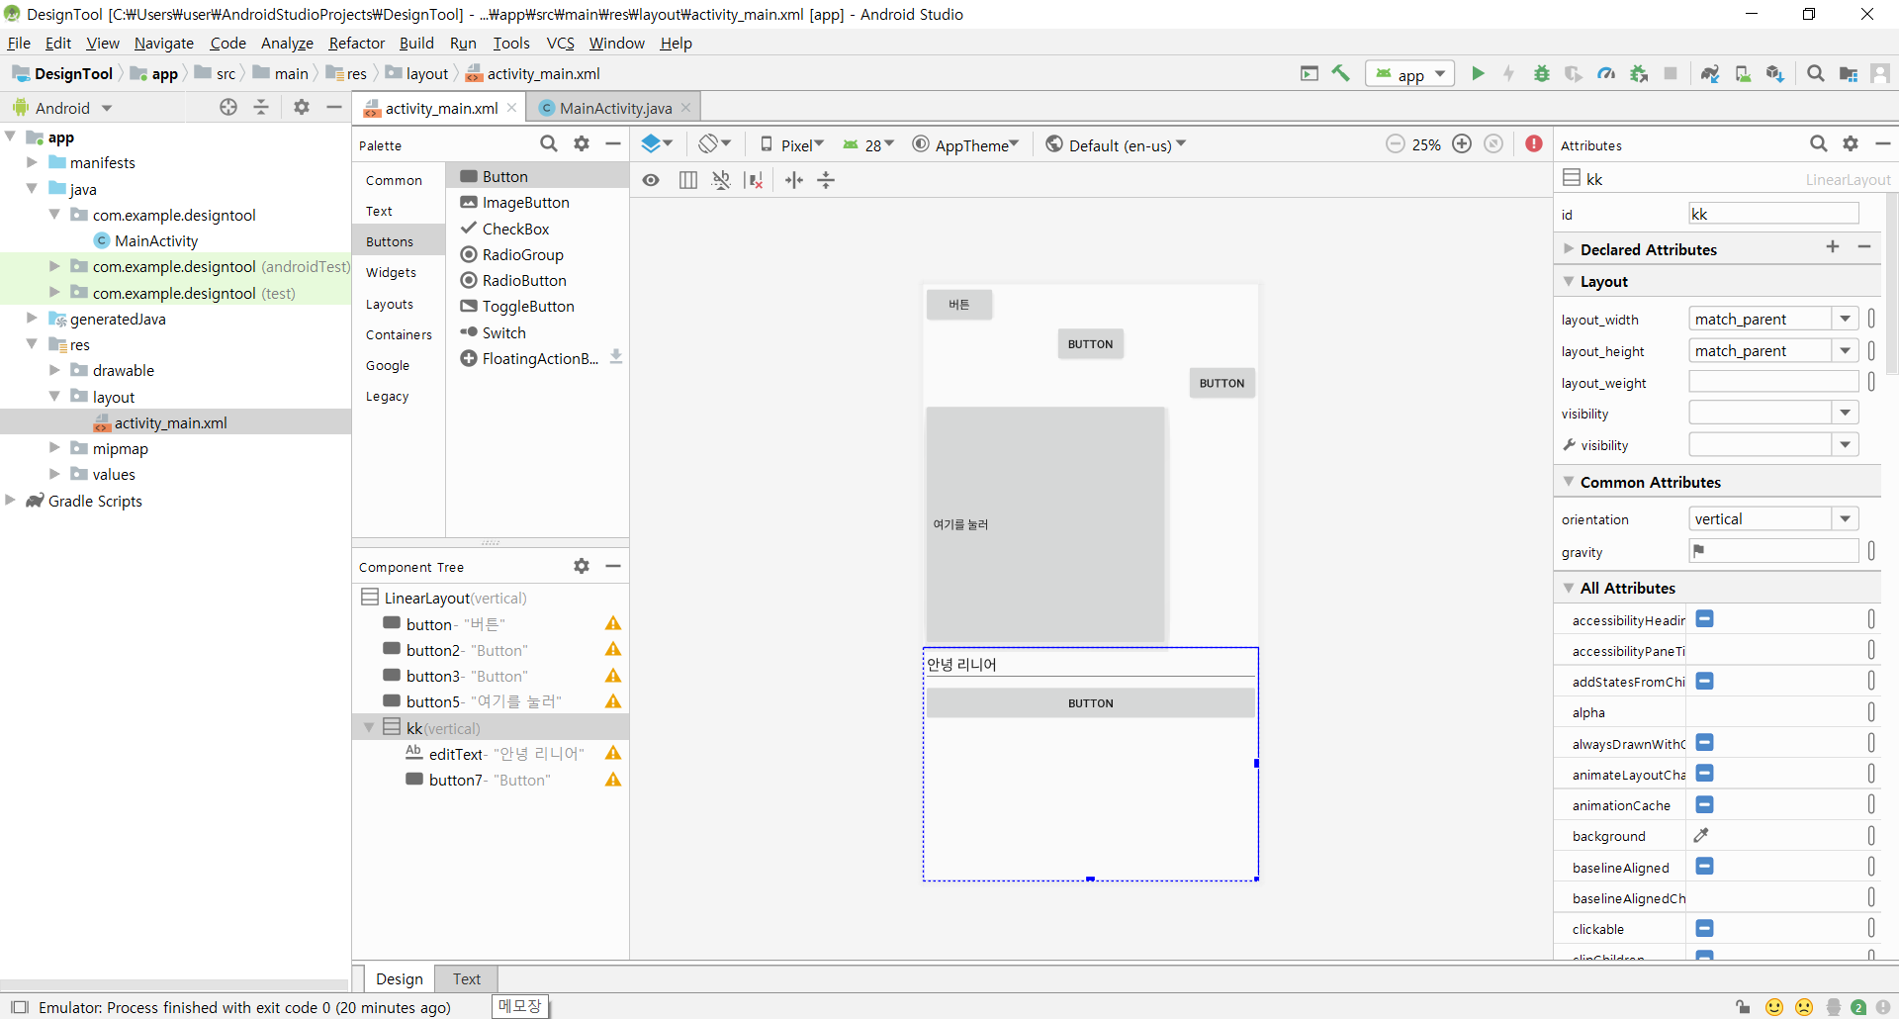
리니어 레이아웃에 텍스트와 버튼을 추가한다.

Slide 38
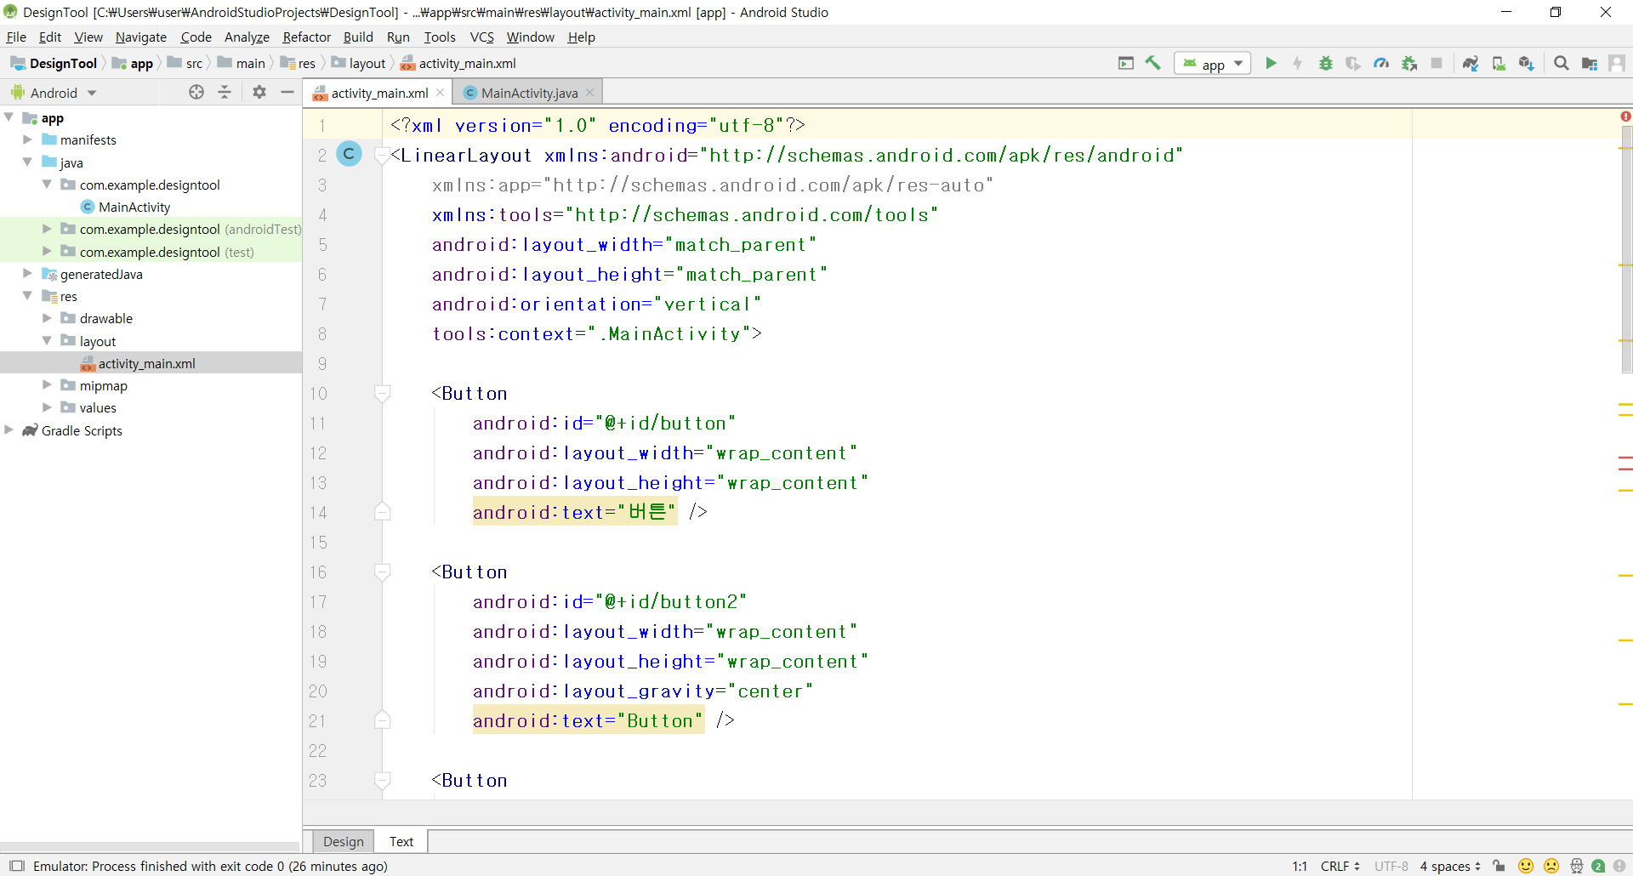

Slide 39
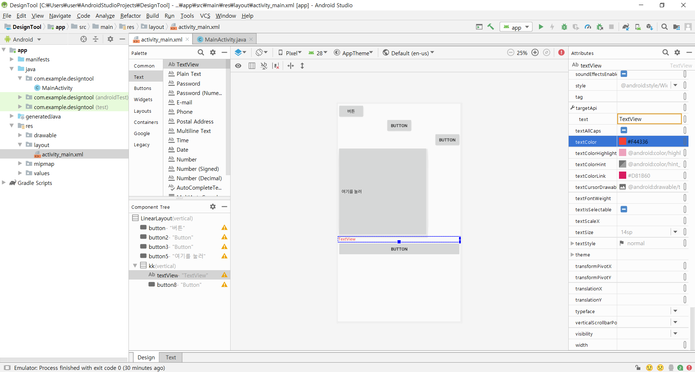
글자의 색상 지정

Slide 40
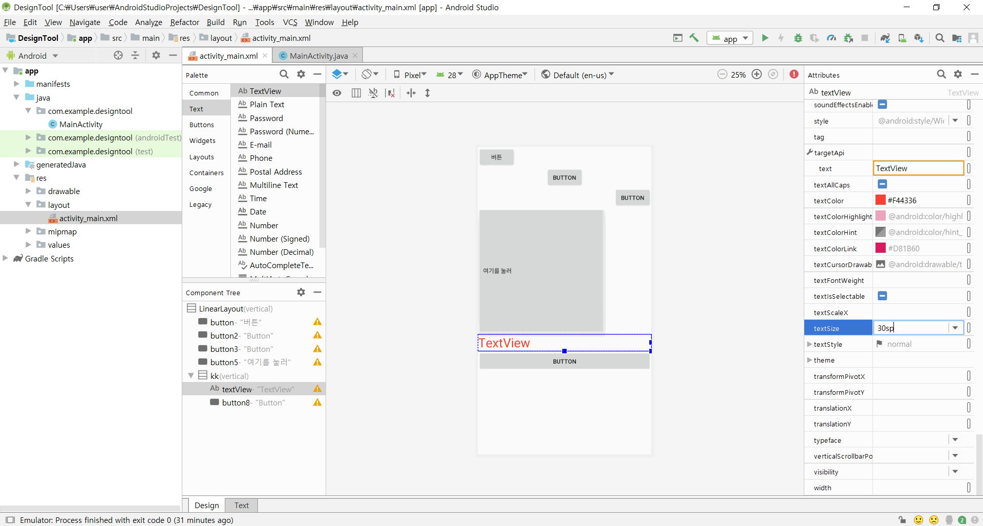
글자 크기 지정

Slide 41
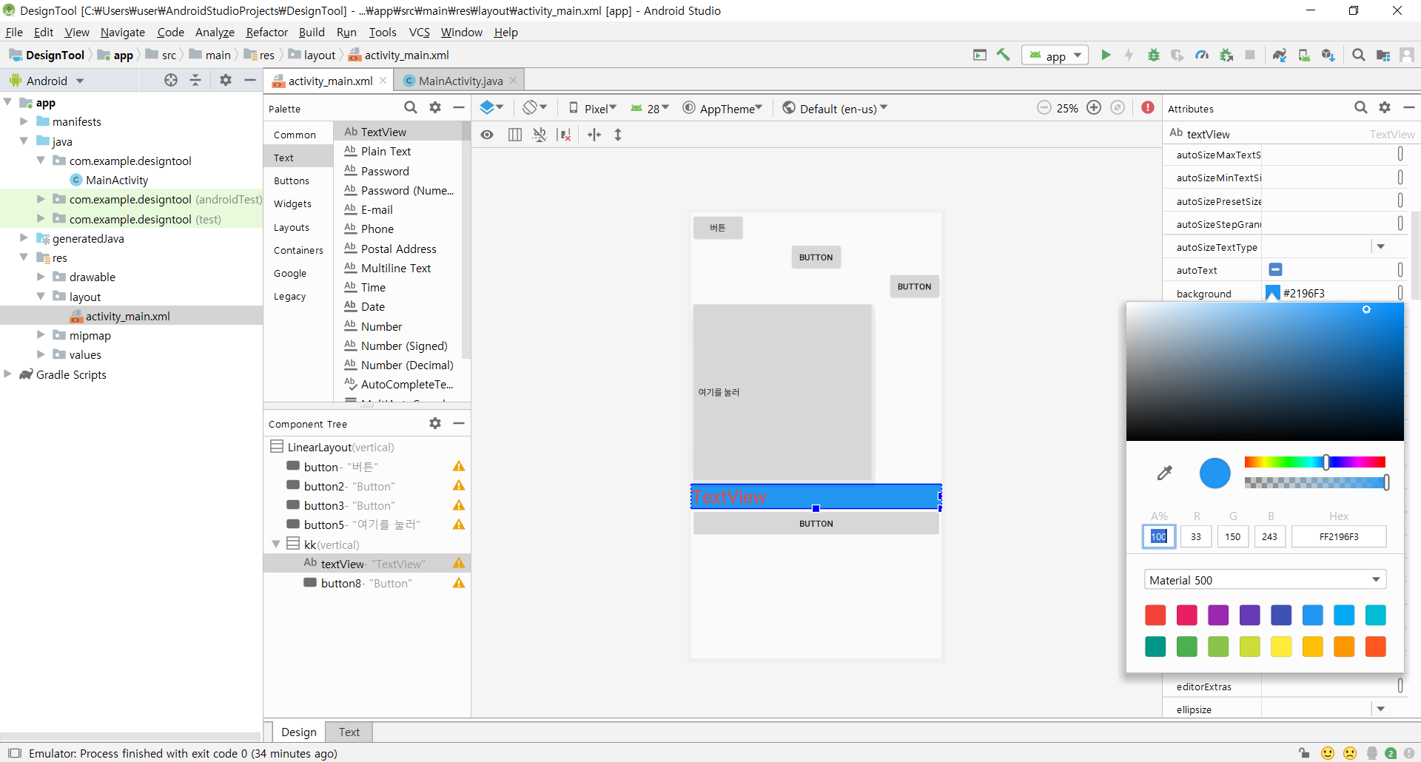
텍스트 뷰의 background 속성값으로 배경색 지정

Slide 42
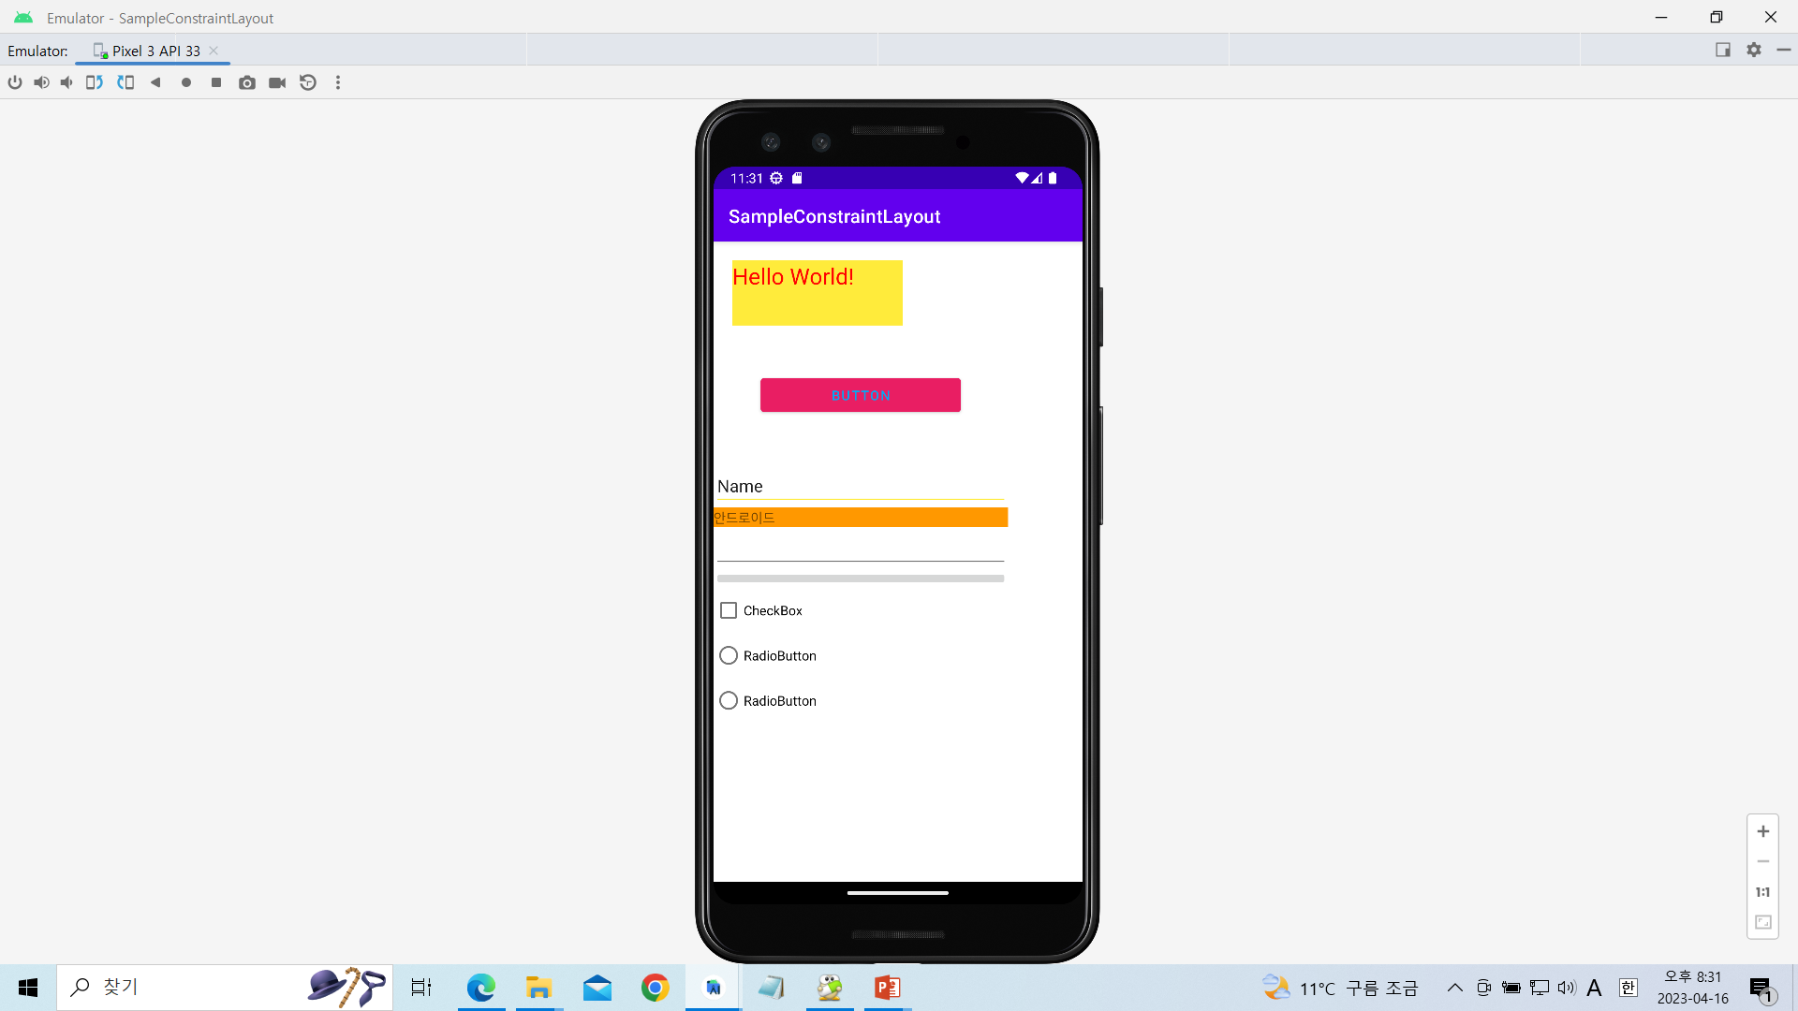
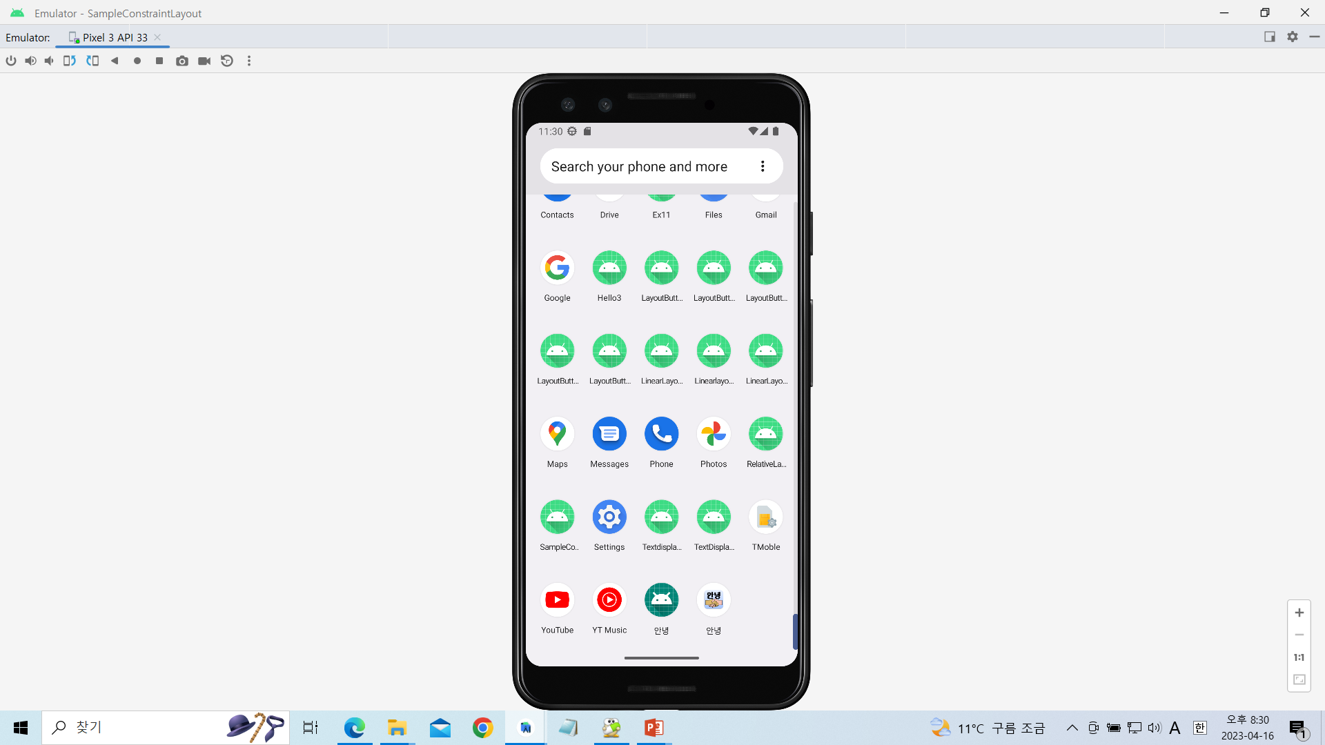
실습과제 : 파렛트를 사용하여 리니어레이아웃 작성하기

Slide 43
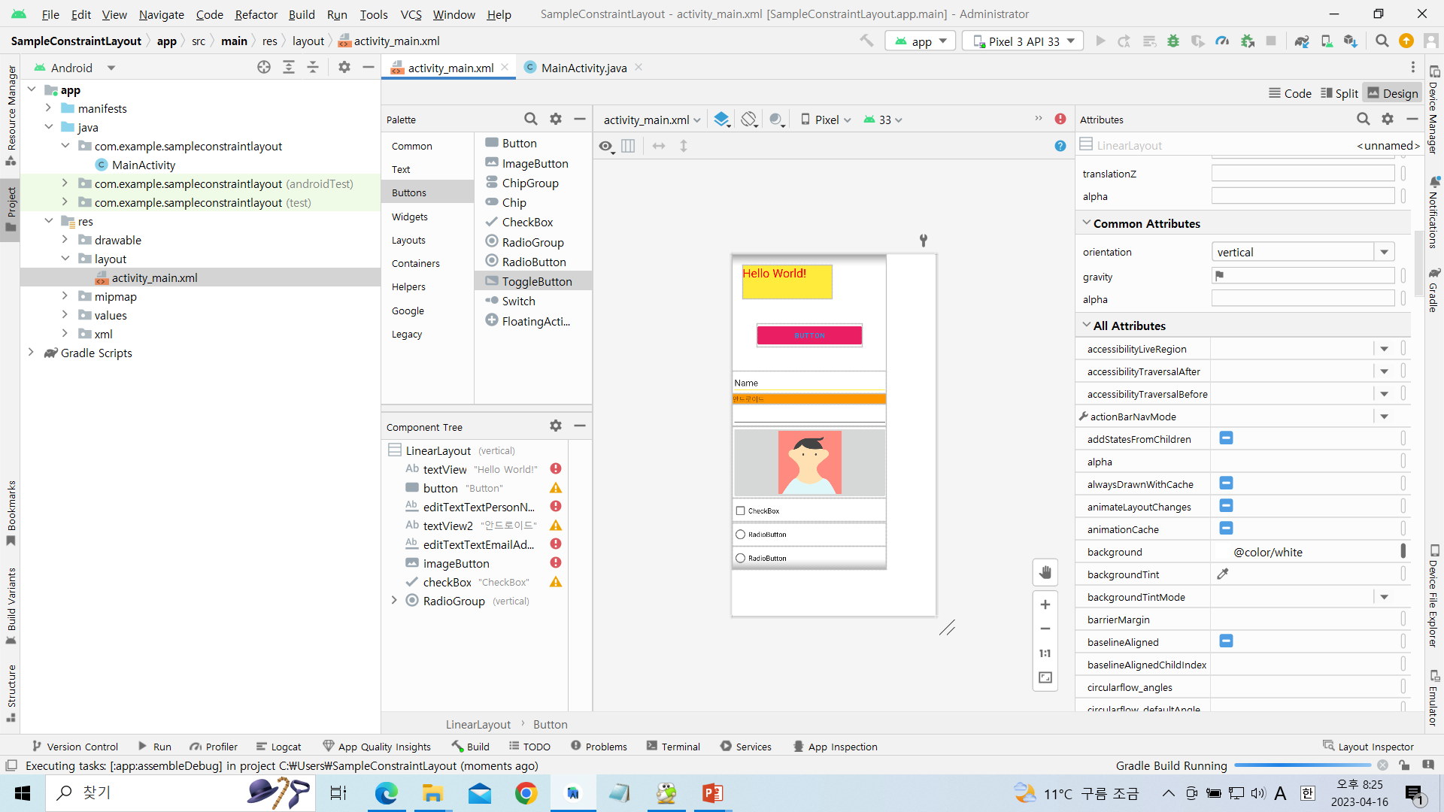

Slide 44
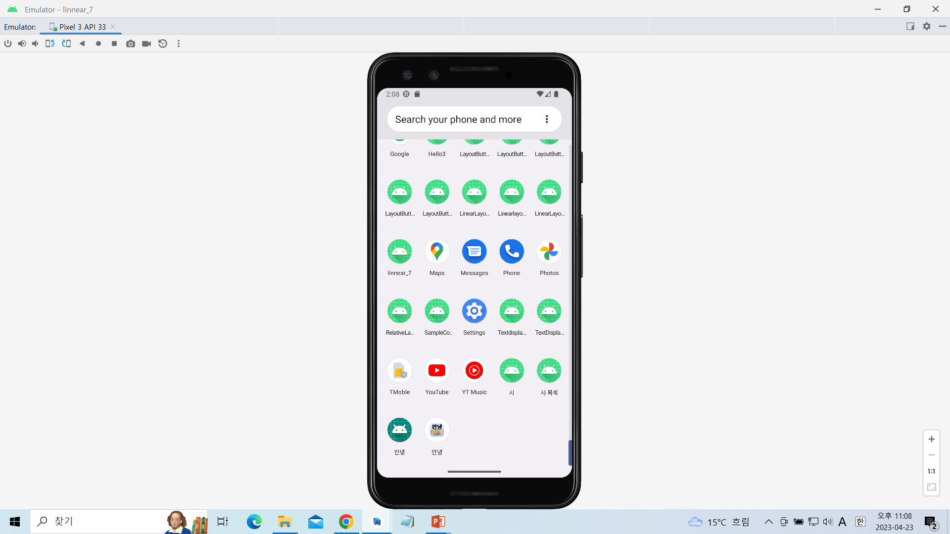
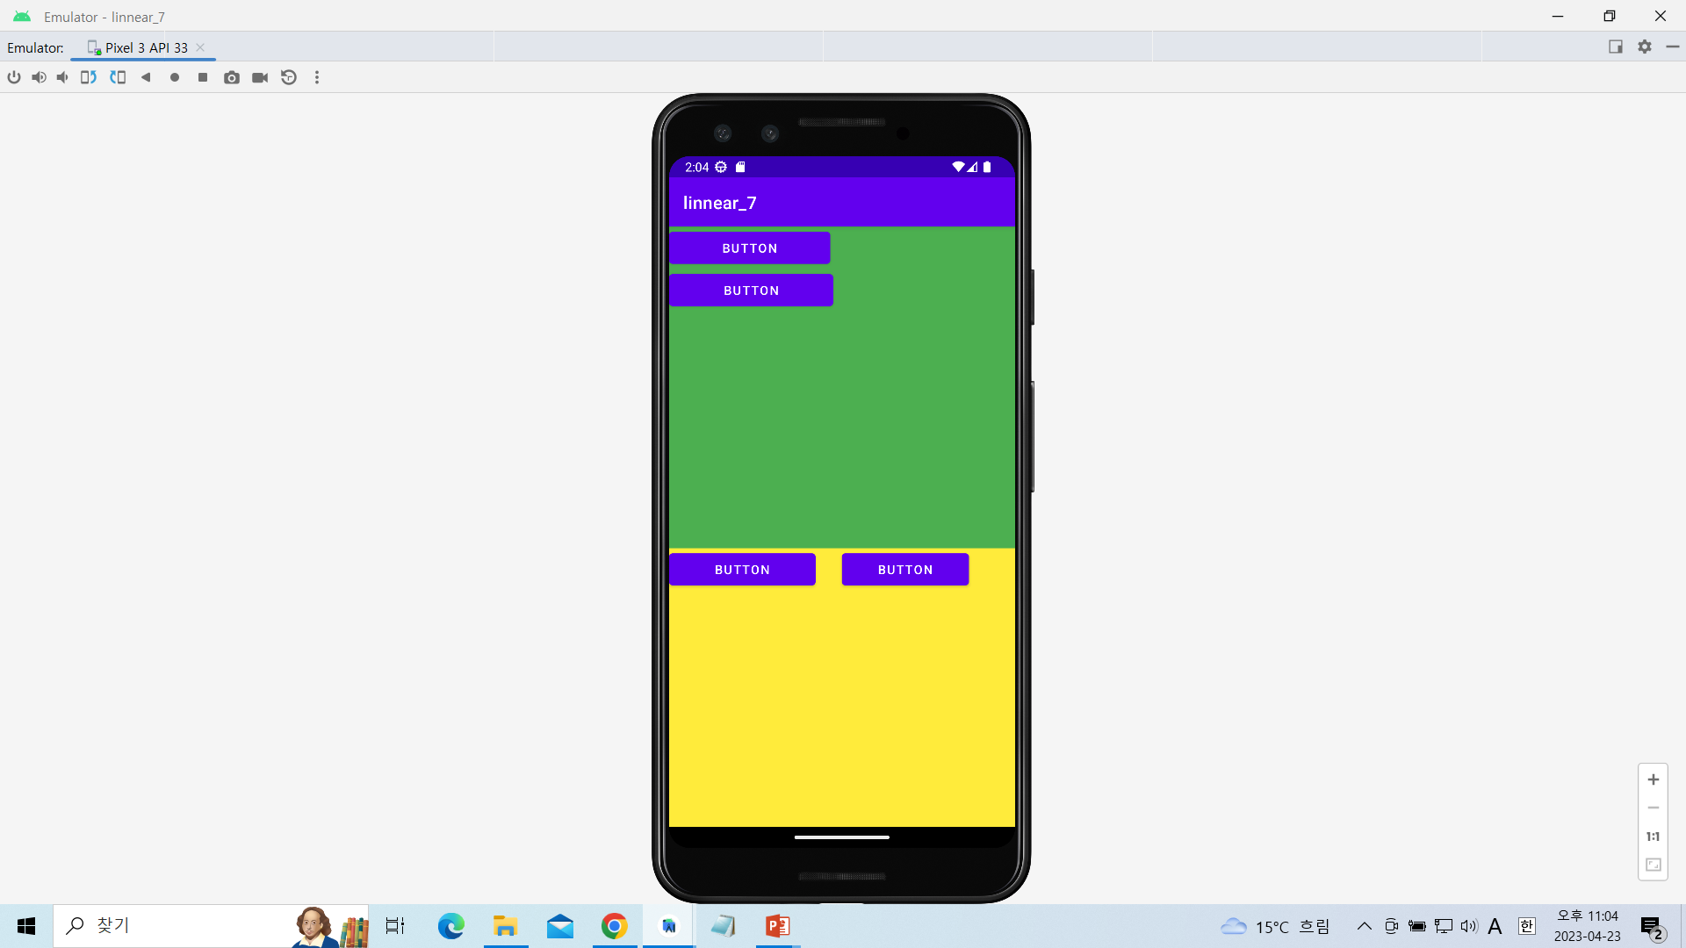
실습과제 : 파렛트를 사용하여 중첩 리니어레이아웃 작성하기

Slide 45
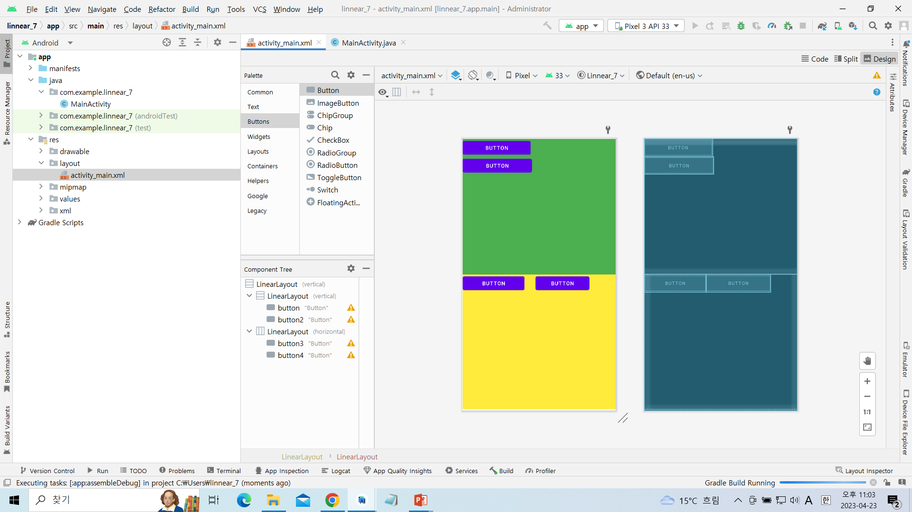

Slide 46
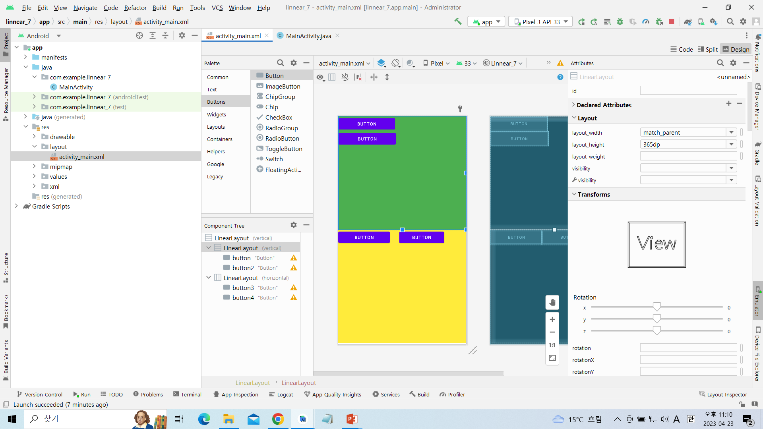

Slide 47
